Slide 1

주간 커-피
★ JUGAN COFFEE ★
{ 리액트 & 스프링부트 기반 X 커피 구독 서비스 }
Notes:
안녕하세요 1조 조장을 맡고있는 이주은 입니다.
저희조 프로젝트 이름은 주간커피 이구요
주제는 MSA 아키텍쳐 기반의 커피구독 서비스 입니다

Slide 2
★ JUGAN COFFEE ★
프로젝트 설계

Slide 3
프로젝트 주제 및 동기
프로젝트 개요
프로젝트 주제
리액트 & 스프링 부트 기반
커피 원두 구독 서비스 & 클라이언트 서비스
프로젝트 동기
코로나 이후 홈카페의 수요 증가
온라인 판매에 의한 소상공인 상생 가능 방안
온라인 구독 경제 활성화

Slide 4
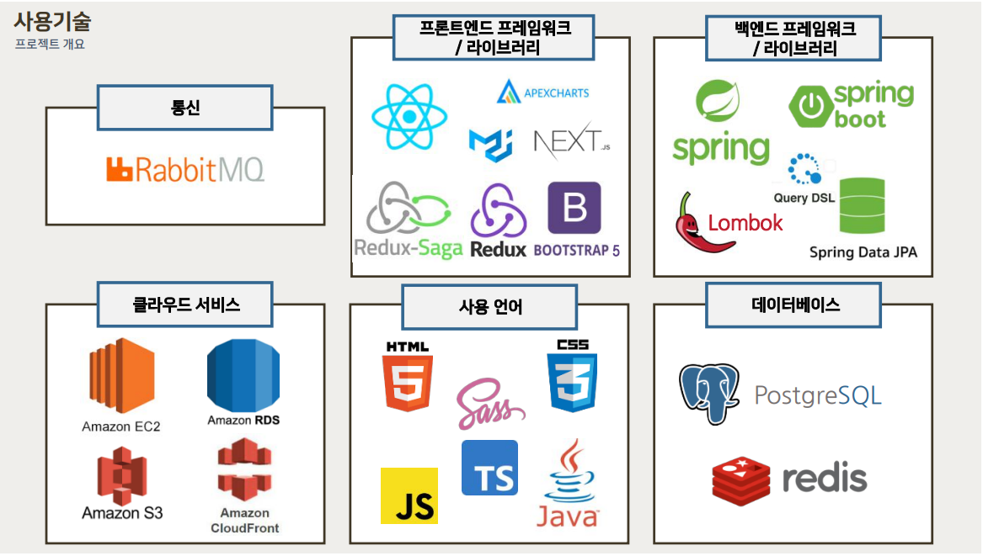
Notes:
사용기술이 앞에 나와야함
부트스트랩 5 로 쓰기
리덕스 사가 - > 사이드 이펙트
========================
저희가 사용할 기술은 다음과 같습니다.
----------------------------
프론트 엔드 -> 리액트 프레임워크 위주 구현
상태관리 -> 리덕스
백엔드 연동 -> 리덕스 사가
시각적 효과 -> 부트스트랩
----------------------------
백엔드 -> 스프링 프레임워크, 스프링 부트로 서버환경 구성
롬복 라이브러리를 이용 -> 서버 구현의 편의성 더함
JPA 사용하여 postgreSQL로 데이터를 영속화 하여 저장
----------------------------
데이터 베이스
postgre SQL DB : 데이터 영속화 저장
- 영속화 : 메모리에 들어있는 데이터를 하드디스크에 옮겨서 데이터가 휘발되지 않도록 저장
redis DB : 캐시데이터 저장
----------------------------
클라우드 서버
RDS 클라우드 서버에 데이터베이스를 등록
EC2 서버에 각서비스를 등록
레빗엠큐 =>
각 EC2서버에 원활한 데이터 전달을 위해 / 메시지큐 라는 데이터 전송방식 사용했는데,
이 메시지 큐를 RabbitMQ라는 미들웨어로 구현
엔진X =>

Slide 5
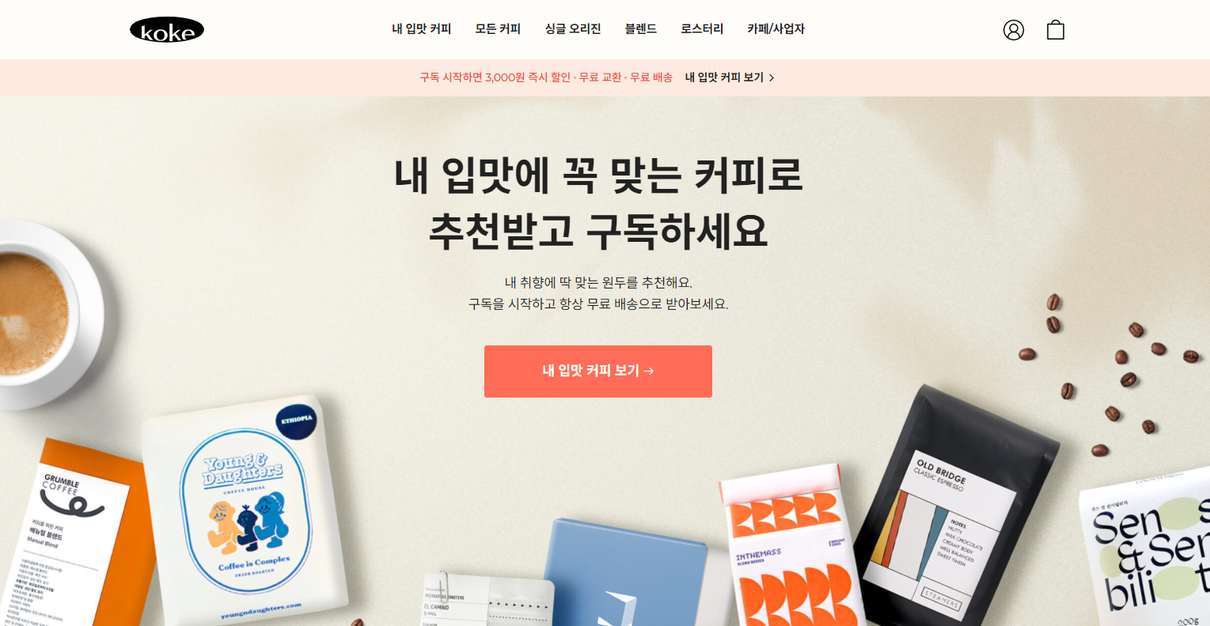
사례분석 - [코케]
프로젝트 개요
원두 구독 서비스를 운영하는 기업을 모델링 하여 프로젝트를 구상했습니다.
클라이언트 서비스가 구현해야 할 부분을 조사하여 반영하였습니다.
Notes:
사례 분석은 비즈니스 모델과 서비스 모델
두가지 방면으로 분석을 했습니다.
비즈니스는 프릿츠라는 커피 브랜드를 분석했는데요
이 브랜드는 실제 카페 매장과
원두를 생산하는 로스터리
구독이 가능한 온라인 서비스 제공하고 있습니다.
이 페이지는 원두 구독 상세페이지구요, 옆에 결제 옵션 창이 함께 보여집니다.
저희도 상세 페이지 안에 이렇게 주문 옵션을 구현할 생각이구요
여기서 주문 정보를 다음 프로세스로 전달 할 생각입니다.

Slide 6
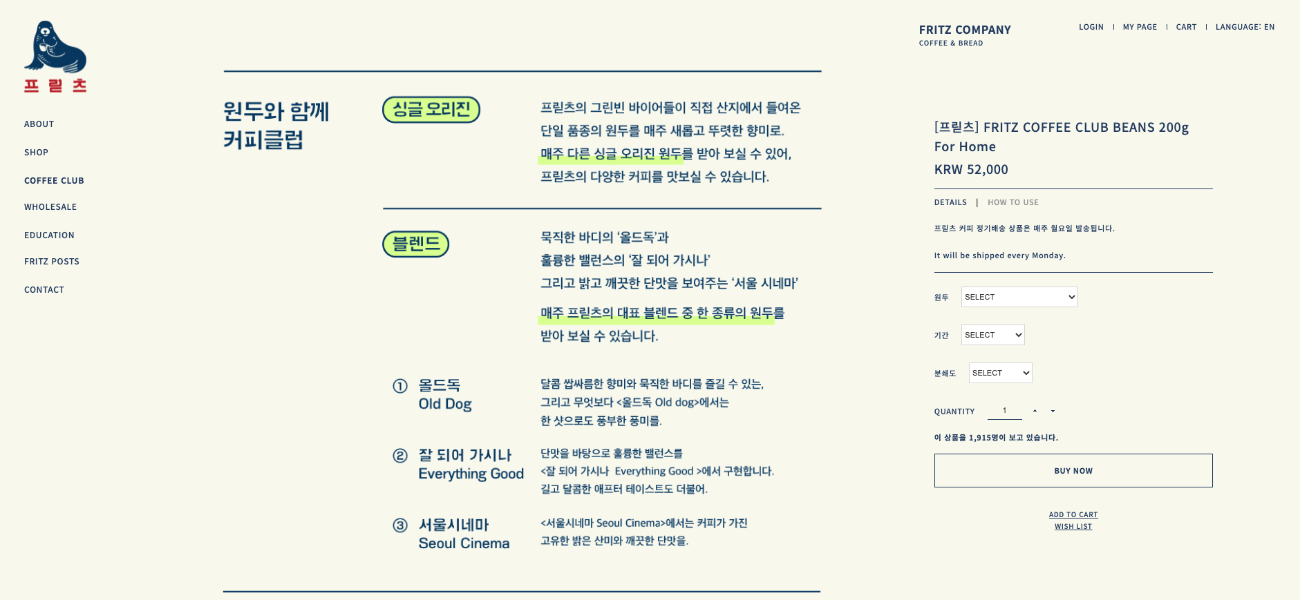
사례분석 - [프릴츠]
프로젝트 개요
원두를 판매하는 로스터리의 홈페이지를 참고하여 UI를 설계했습니다.
원두 구독(판매) 시 필요한 데이터를 수집하였습니다.
Notes:
사례 분석은 비즈니스 모델과 서비스 모델
두가지 방면으로 분석을 했습니다.
비즈니스는 프릿츠라는 커피 브랜드를 분석했는데요
이 브랜드는 실제 카페 매장과
원두를 생산하는 로스터리
구독이 가능한 온라인 서비스 제공하고 있습니다.
이 페이지는 원두 구독 상세페이지구요, 옆에 결제 옵션 창이 함께 보여집니다.
저희도 상세 페이지 안에 이렇게 주문 옵션을 구현할 생각이구요
여기서 주문 정보를 다음 프로세스로 전달 할 생각입니다.

Slide 7
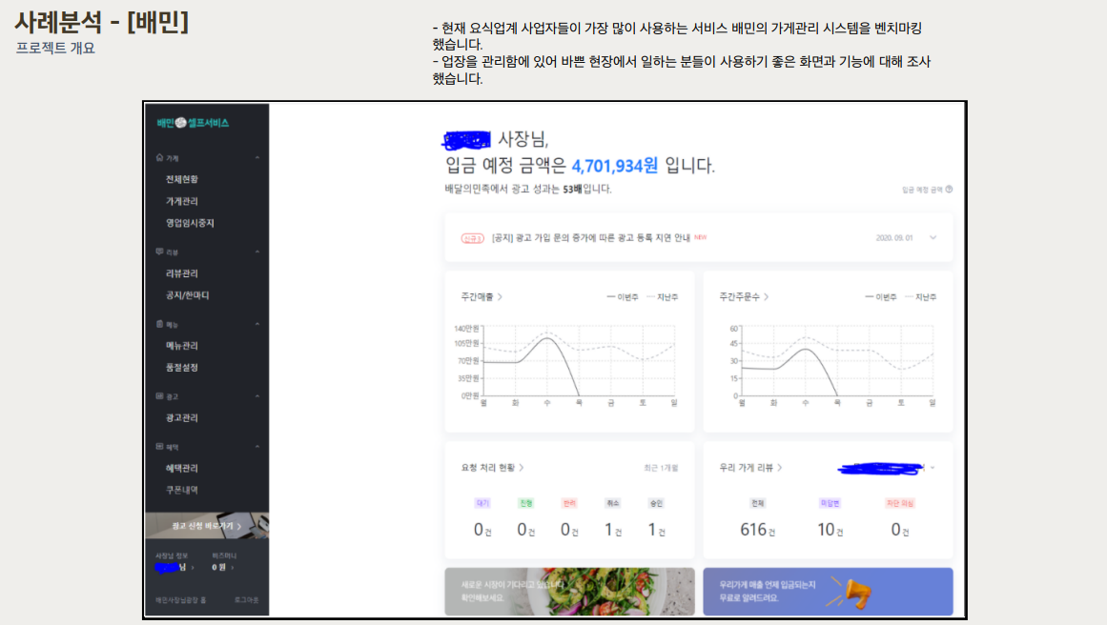
Notes:
사례 분석은 비즈니스 모델과 서비스 모델
두가지 방면으로 분석을 했습니다.
비즈니스는 프릿츠라는 커피 브랜드를 분석했는데요
이 브랜드는 실제 카페 매장과
원두를 생산하는 로스터리
구독이 가능한 온라인 서비스 제공하고 있습니다.
이 페이지는 원두 구독 상세페이지구요, 옆에 결제 옵션 창이 함께 보여집니다.
저희도 상세 페이지 안에 이렇게 주문 옵션을 구현할 생각이구요
여기서 주문 정보를 다음 프로세스로 전달 할 생각입니다.

Slide 8
프로세스 흐름도
프로젝트 개요
메시지 큐
화면 이동
데이터 이동
Subscribe service
Admin service
Partner service
Bean Store
Admin DashBoard
Manegement
마이페이지
제품목록
파트너쉽 관리
파트너
신청
제품등록
제품상세
제품 관리
Notice
Notice
장바구니
주문 관리
제품주문
Notes:
결제는 어드민에하고 파트너에 배치 서비스 별도 구현
통합제품관리 역할 – 데이터 정렬(제품 상위 노출)이라던지, 파트너 등급이라던지 등등
===========================
저희 조의 프로세스 흐름도 입니다.
크게 세파트로 나눌 수 있구요.
한사람이 한 파트씩 담당합니다.
-----------------------------------
파트너 서비스
[파트너 관리]<---->[파트너쉽 신청]
파트너쉽 신청을 위해 양식에 맞춰 데이터 전송
유효성검사를 통해 승인여부를 판단하여 파트너에게 전달합니다.
[판매제품 관리]--------→[통합제품 관리]---->[제품목록]
판매자가 판매할 제품을 동록 (관리자 DB 에 등록)
관리자는 자신의 DB 안에 있는 판매자 정보와 제품정보를 합쳐서
고객의 제품목록으로 보내줌
(고객은 고객DB에 등록 {제품+판매자} 한묶음으로)
[제품상세]
제품 상세에서 해당 제품의 주문정보를 구독으로 넘김
[구독]
소비자 카드정보 + 주문정보 => [결제처리] 컴포넌트로 보냄
[결제처리]
* 결제처리 프로세스
카드정보 + 주문정보를 받으면
결제처리 컴포넌트에서 toss SDK가 toss payment server에 연결요청을 보낸다.
두번 돌음
연결요청 => 연결 승인
결제요청 => 결제 승인 or 결제 실패
카드정보 + 주문정보 => 결제요청할 때 보냄
[결제처리] -> [구독]
결제 요청에 대한 응답을 구독으로 보냄
1. 구독에서 결제 승인이 되면, 소비자 DB에 결제정보 저장 / 결제 실패된 데이터는 DB에 저장하지 않음
2. [결제 내역 관리] 로 결제 내역 전송
+ 부가 [마이페이지]
결제가 승인된 데이터를 DB에서 꺼내서 보여줌
네 여기까지가 저희 팀의 프로세스 흐름도 설명이였구요
다음으로 넘어가겠습니다
-------------질문&답변-----------------------
1. 왜 통합제품관리로 제품정보를 보내는가?
소비자가 잘못된 정보를 받는 것을 방지하기 위해
어드민에서 유효성 검사를 통해
같은 상품 데이터 중복 방지
잘못된 데이터 방지
2. 구독 프로세스(비동기)를 어떻게 순차적으로 처리할것인가 / 비동기의 직렬화 전략
결제 승인이 오기 전까지 결제 상태를 false 로 두고
결제가 승인되면 구독상태를 true 로 바꿔서
결제내역 관리로 이벤트 메시지를 보낼 수 있게 하려고합니다
3. SDK 가 뭔가
Sdk (software development kit) 약자,
개발자가 개발을 하기 편하게 도와주는 개발 도구의 집합 – 개발 키트 (라이브러리, 프레임워크, API 등)
대표적인 SDK는 java 의 JDK가 있습니다. – 만들어 놓은 것을 가져다 씀
SDK(소프트웨어 개발 키트, Software Development Kit)는
일반적으로 소프트웨어 기술자가 사용하여 특정한 소프트웨어 꾸러미,
소프트웨어 프레임워크, 하드웨어 플랫폼, 컴퓨터 시스템, 게임기, 운영 체제 등을 위한
응용 프로그램 등을 만들 수 있게 해주는 개발 도구의 집합입니다.
4. SDK API차이?
SDK 는 API 보다 더 넓은 범위의 용어 (실제로 비교 많이함)
------------------------------------

Slide 9
프로젝트 개요
프로세스 일정
프로젝트 일정 | 1주차 | 2주차 | 3주차 | 4주차 | 5주차 | 6주차 | 7주차 | 8주차
기획
분석 및 설계
단위 서비스 구현
단위 테스트
통합 테스트 및 배포
산출물 정리
Notes:
네 프로젝트 일정인데요
저희는 지금 1주차 / 기획단계를 완성하였구요
이번주부터 2주차 / 분석 및 설계 단계에 들어갈 예정입니다.

Slide 10



프로젝트 개요
프로젝트 역할 분배
Project Leader
이주은
구독자 서비스
협업 툴 관리 (Notion)
프론트엔드, 백엔드
UI 디자인
Lead Engineer
명재윤
파트너 서비스
기술고문
프론트엔드, 백엔드
UI 디자인
Developer
김준호
어드민 서비스
Notes:
마지막으로 팀원소개를 하고 마치도록 하겠습니다.
저는 유저서비스를 담담하구요
재윤님은 비즈니스 서비스
준호님은 어드민 서비스를 담당하기로 했습니다.
나머지는 그외에 업무 분담이구요
저희 조의 프로젝트 발표는 여기까지 입니다
감사합니다!

Slide 11
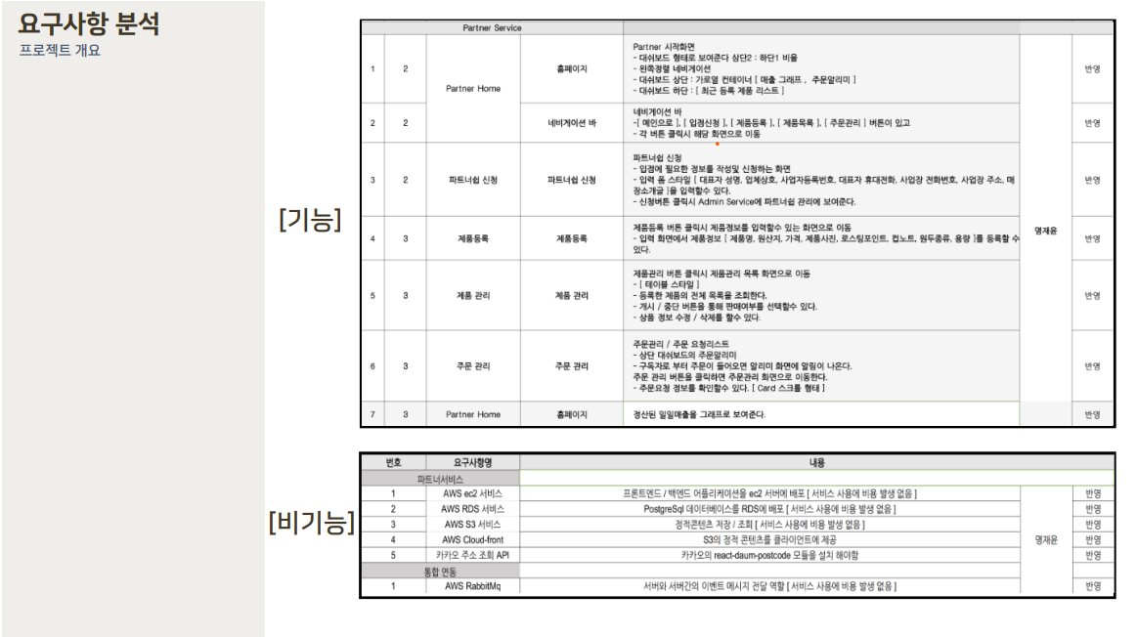
partner
Notes:
사례 분석은 비즈니스 모델과 서비스 모델
두가지 방면으로 분석을 했습니다.
비즈니스는 프릿츠라는 커피 브랜드를 분석했는데요
이 브랜드는 실제 카페 매장과
원두를 생산하는 로스터리
구독이 가능한 온라인 서비스 제공하고 있습니다.
이 페이지는 원두 구독 상세페이지구요, 옆에 결제 옵션 창이 함께 보여집니다.
저희도 상세 페이지 안에 이렇게 주문 옵션을 구현할 생각이구요
여기서 주문 정보를 다음 프로세스로 전달 할 생각입니다.

Slide 12
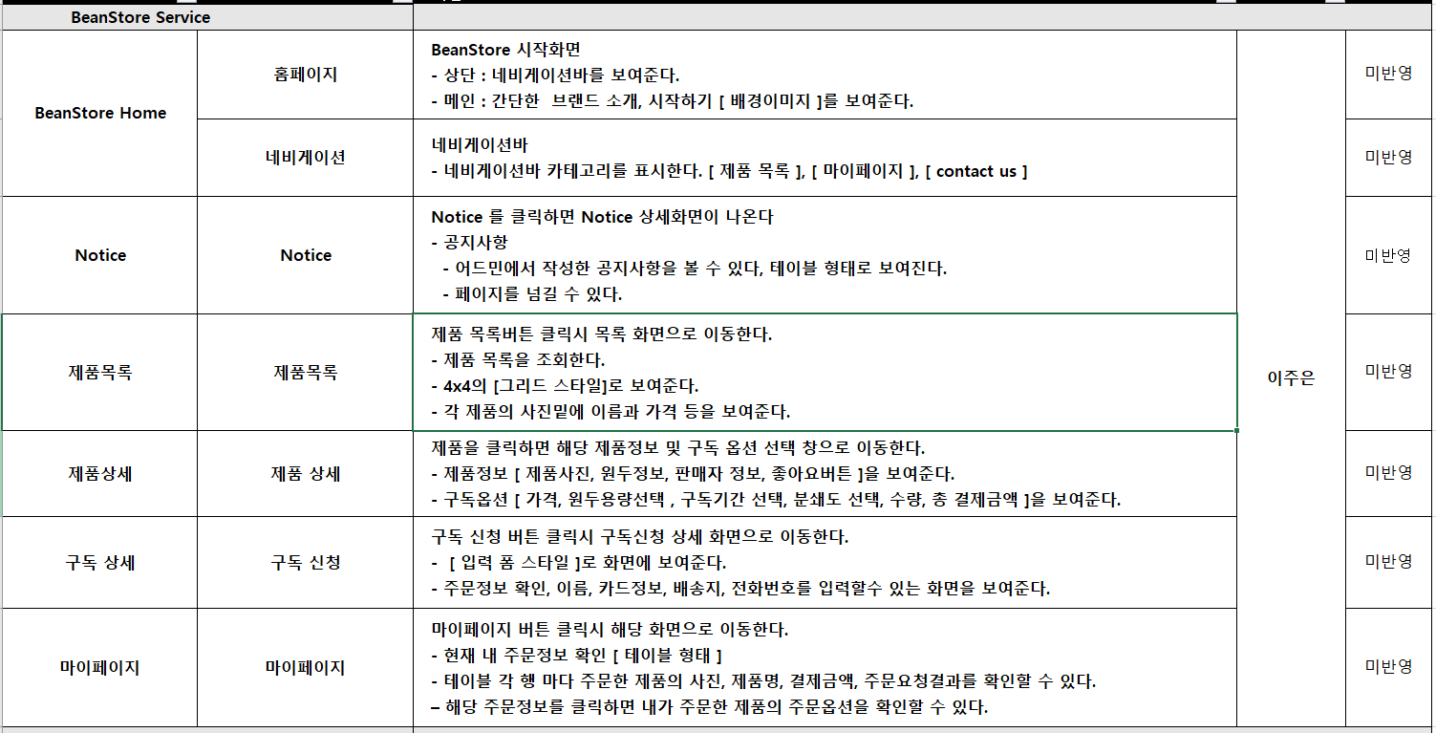
분석 및 설계
요구사항 분석 - subscribe

Slide 13
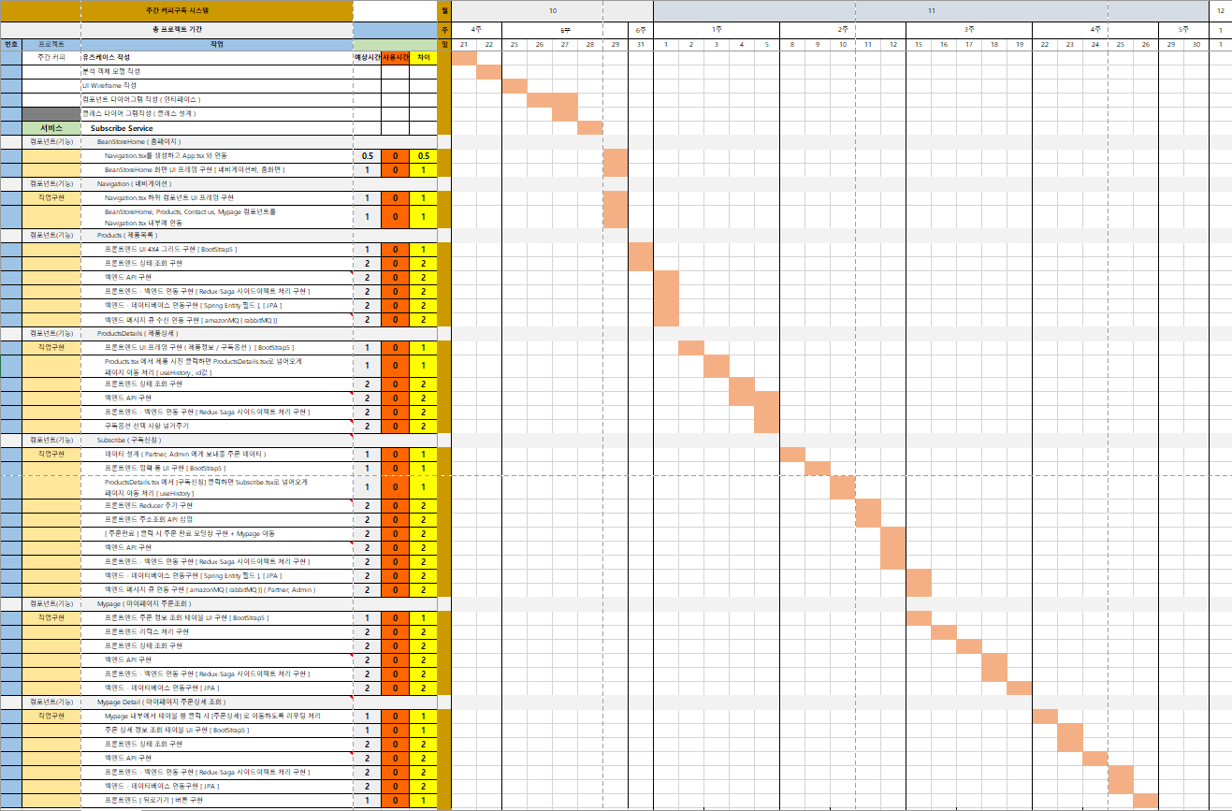
WBS
분석 및 설계

Slide 14
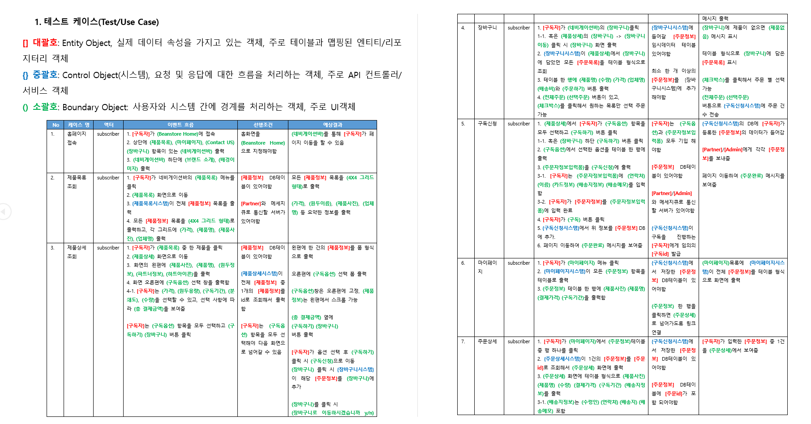
분석 및 설계
테스트케이스 명세서
사용자의 관점에서 이벤트의 흐름, 선행조건, 예상결과를 시나리오로 정리했습니다.

Slide 15
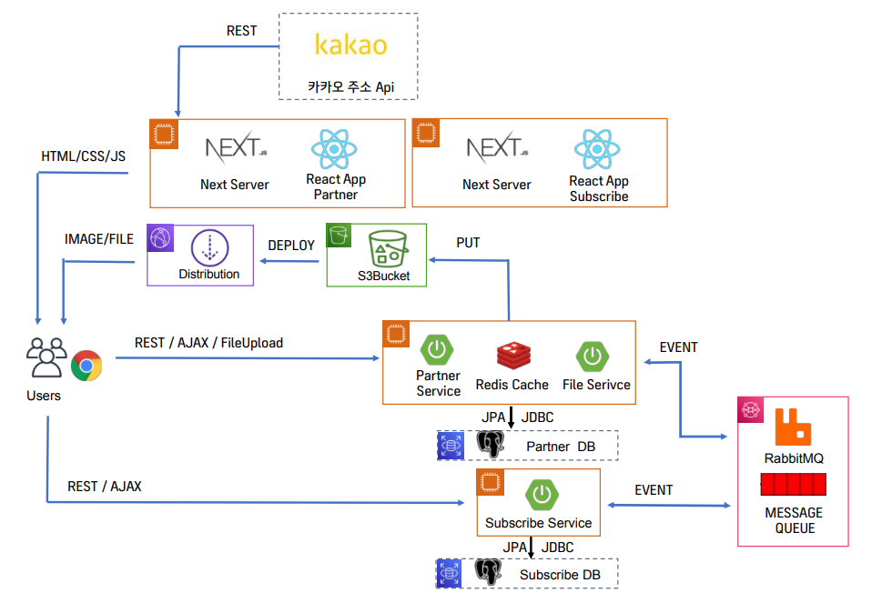
프로젝트 구현
팀 아키텍쳐

Slide 16
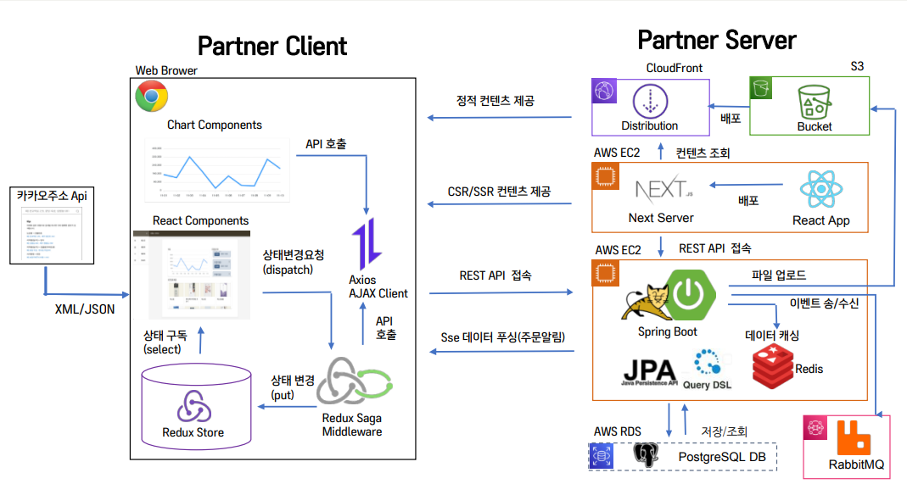
프로젝트 구현
Partner 서비스
아키텍쳐

Slide 17






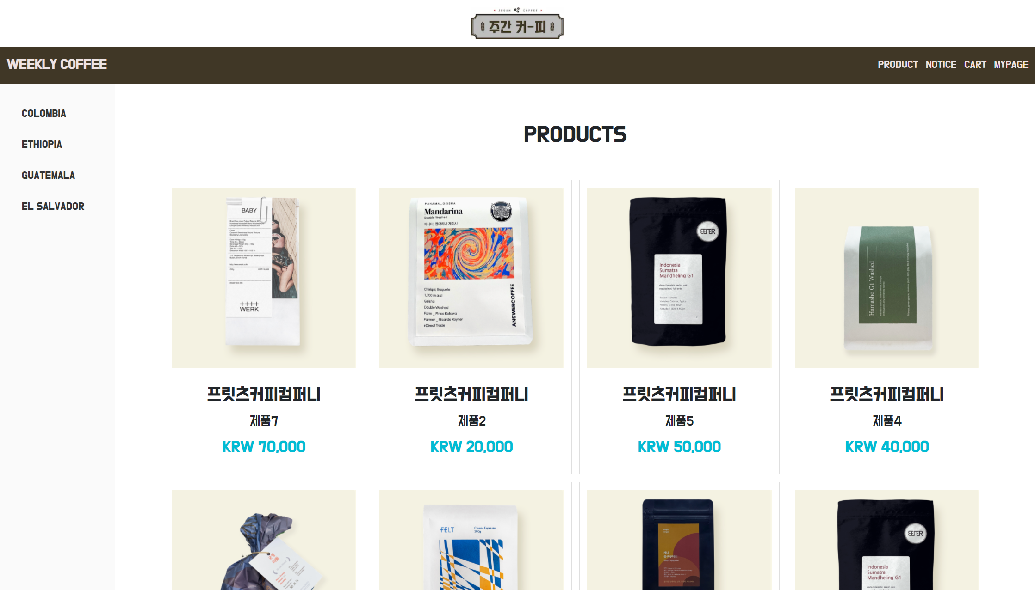



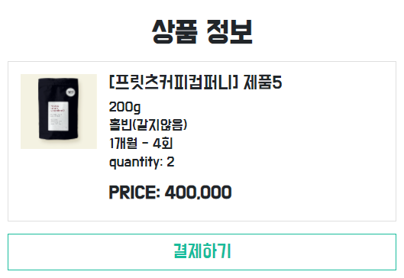








프로젝트 구현
Subscribe Client
Subscribe Server
Subscribe 서비스
아키텍쳐
Web Brower
CloudFront
S3
정적 컨텐츠 제공
API
호출
Distribution
배포
Partner Bucket
SSR 조회
Axios / AJAX
AWS EC2
컨텐츠 조회
CSR/SSR 컨텐츠 제공
React Components
배포
Next Server
React App
상태변경요청
(dispatch)
REST API 접속
AWS EC2
REST API 접속
상태 구독
(select)
상태 변경
(put)
Spring Boot
Redux Saga
Middleware
이벤트 송/수신
Redux Store
AWS RDS
저장/조회
PostgreSQL DB
RabbitMQ

Slide 18
★ JUGAN COFFEE ★
PARTNER SERVICE

Slide 19
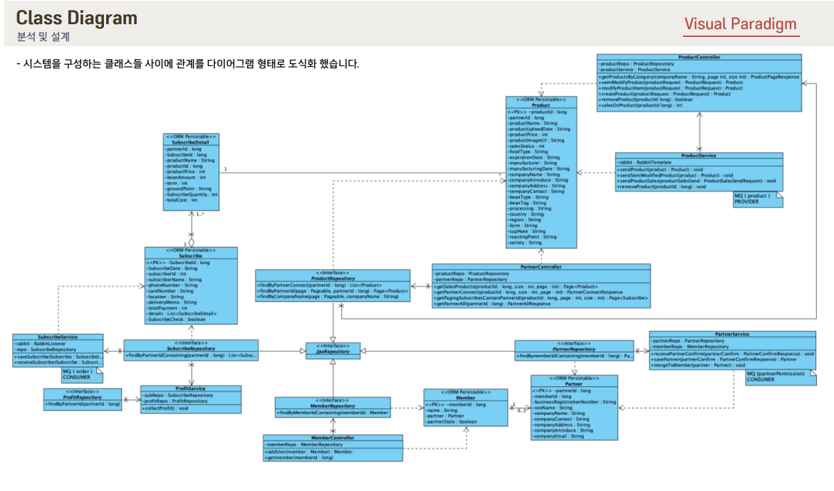

Slide 20
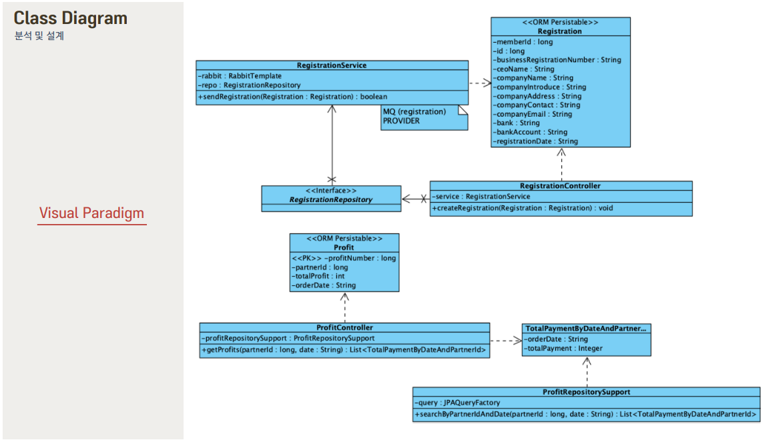

Slide 21
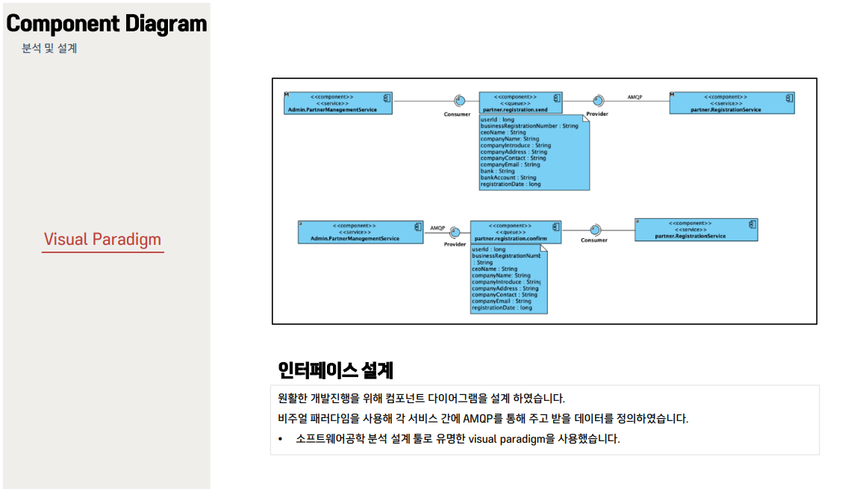

Slide 22
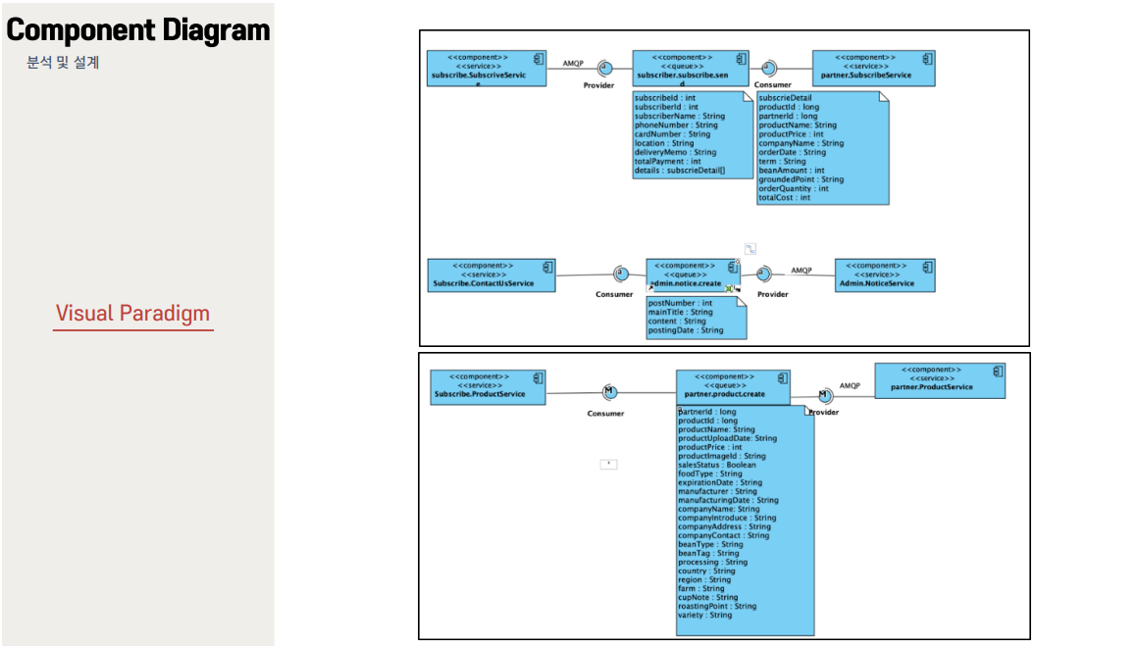

Slide 23
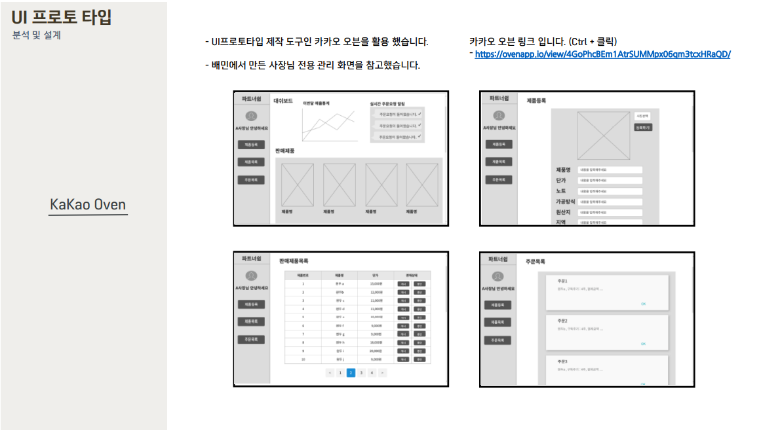

Slide 24
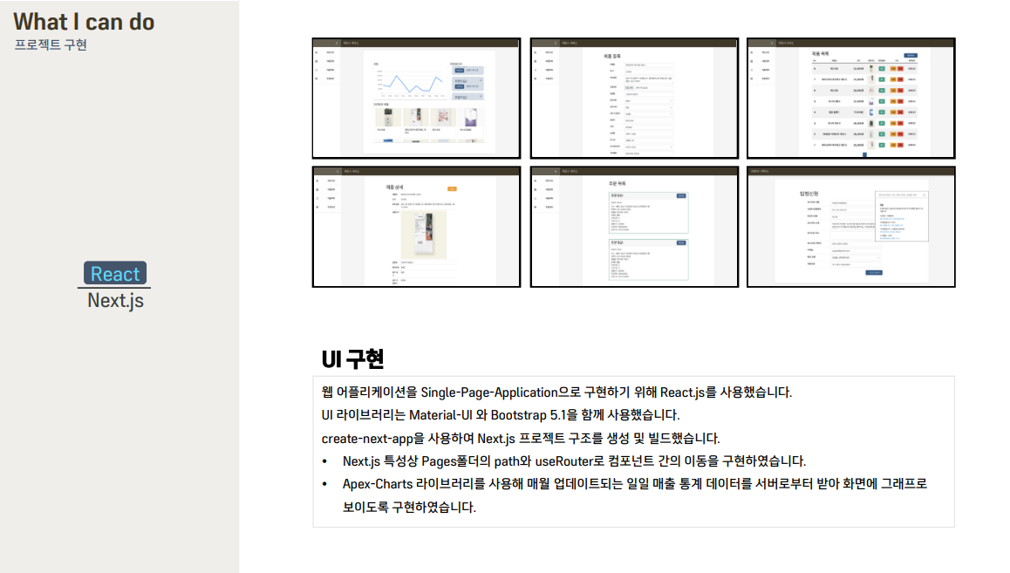

Slide 25
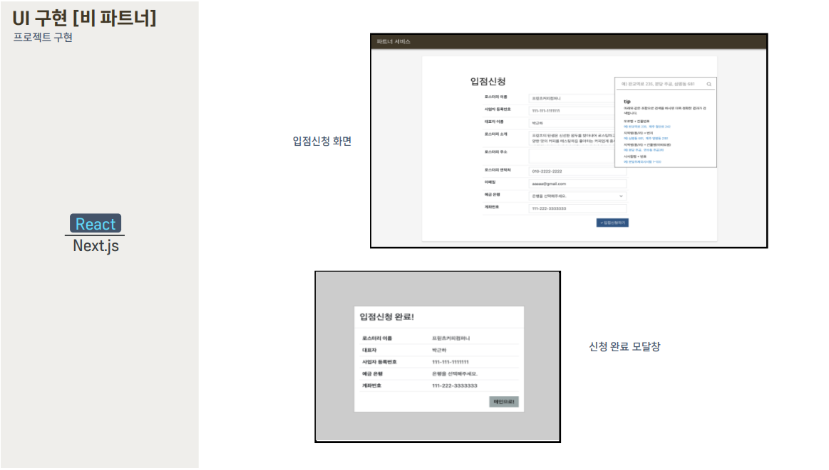

Slide 26
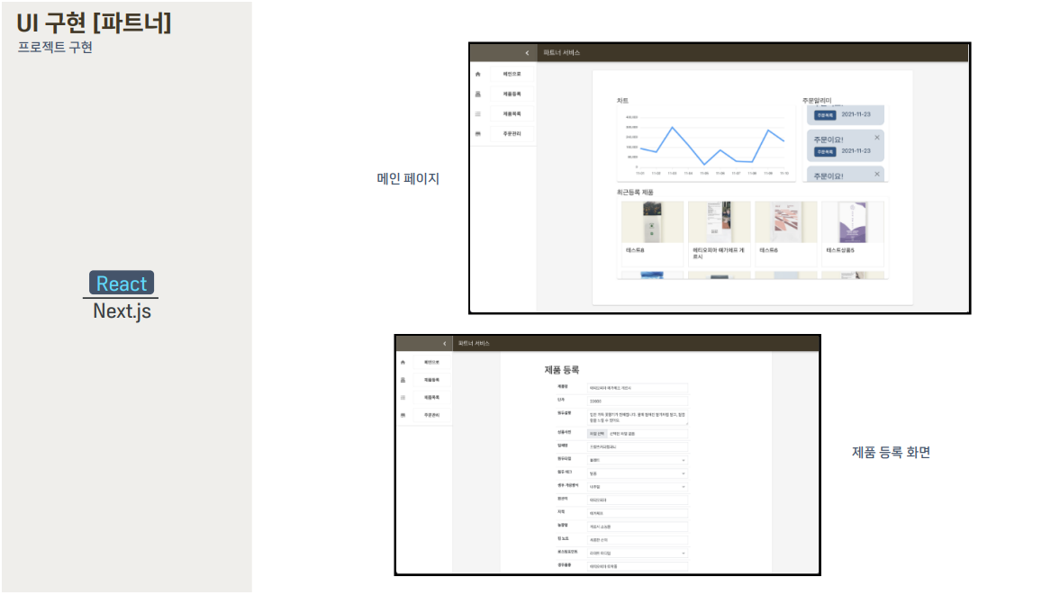

Slide 27
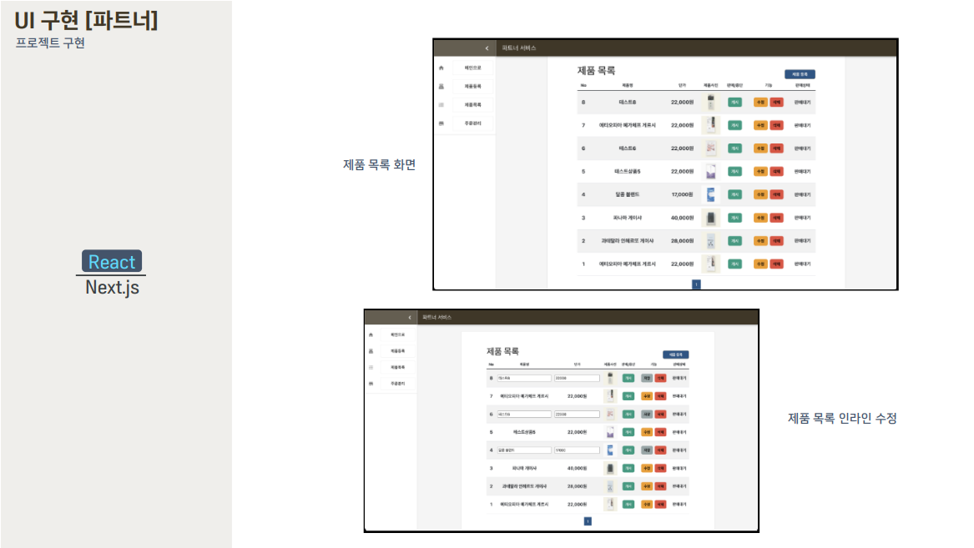

Slide 28
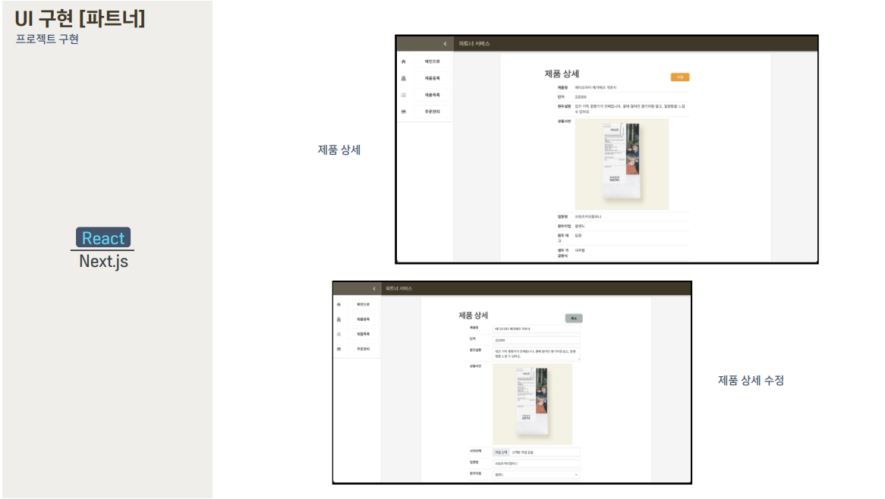

Slide 29
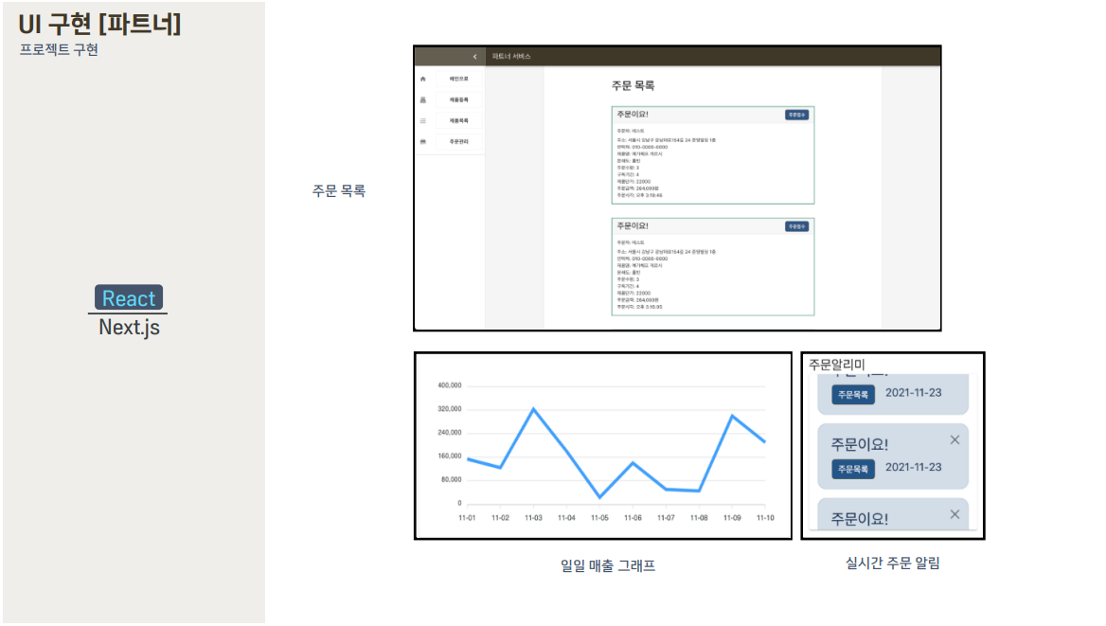

Slide 30
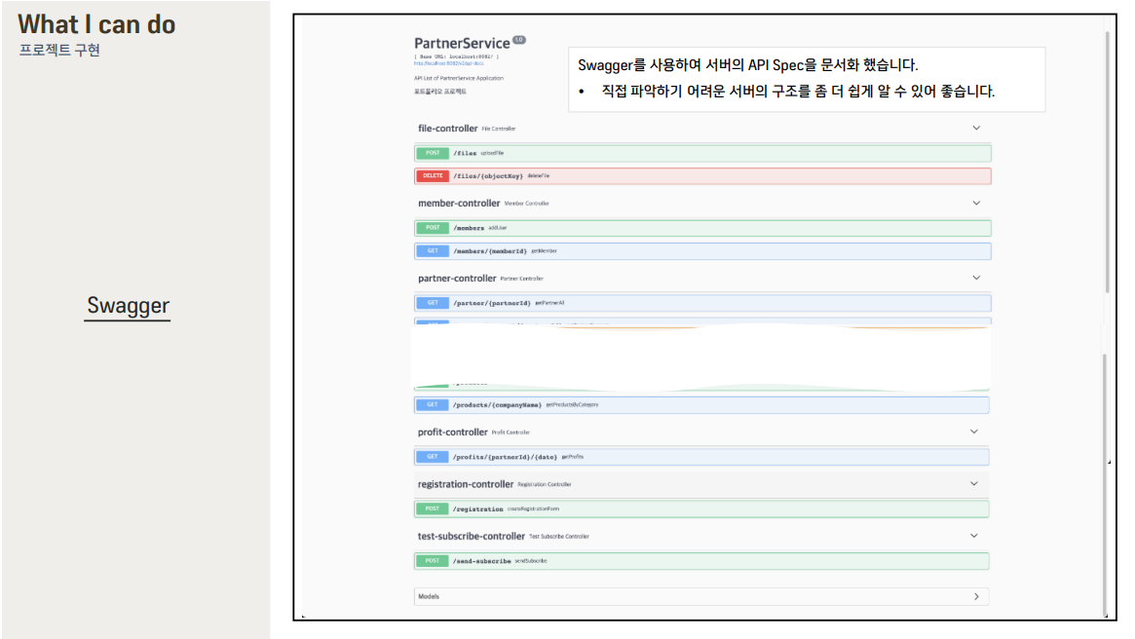

Slide 31
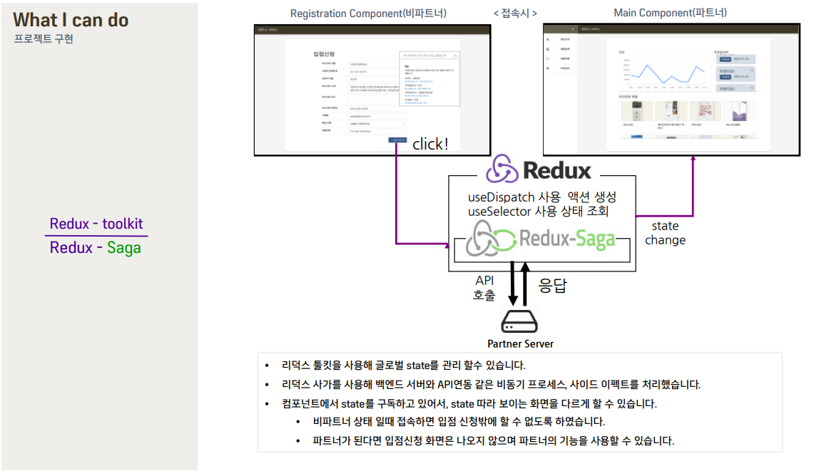

Slide 32
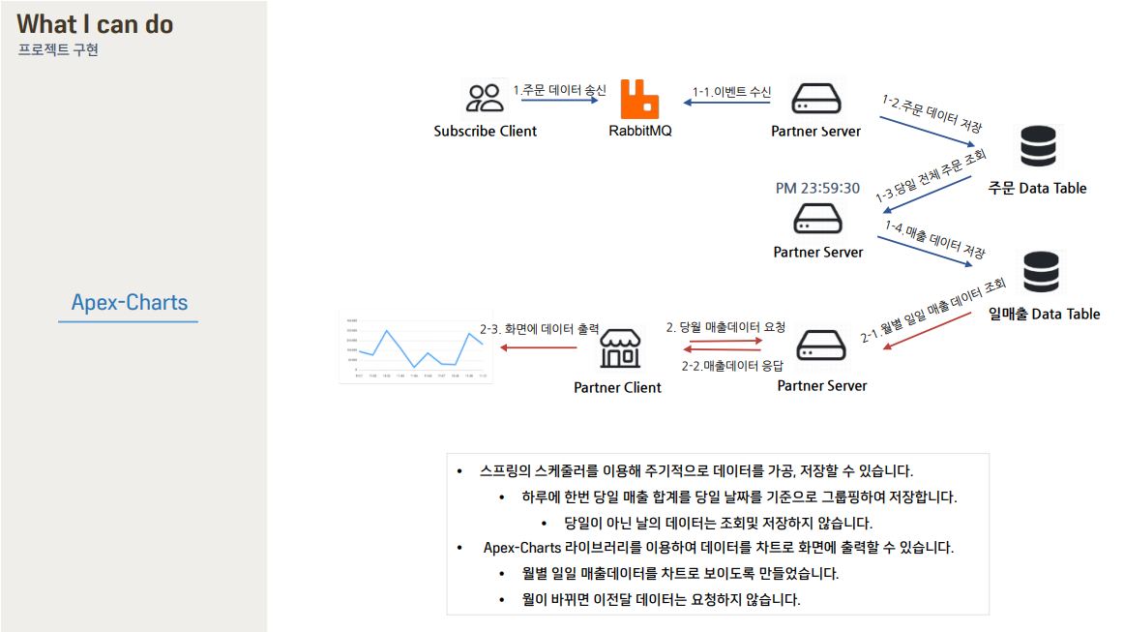

Slide 33
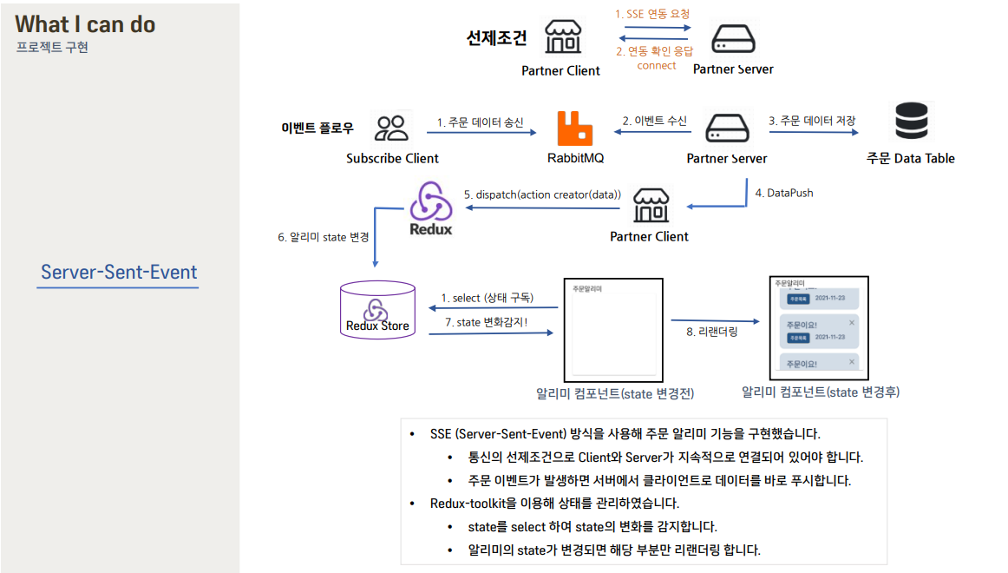

Slide 34
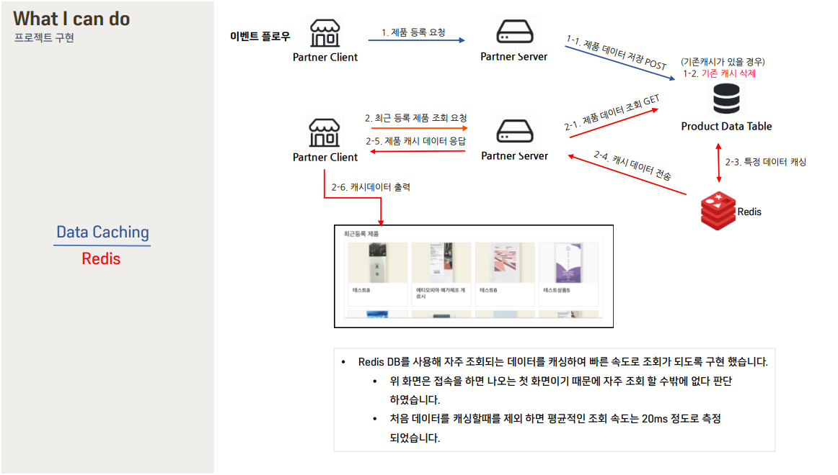

Slide 35
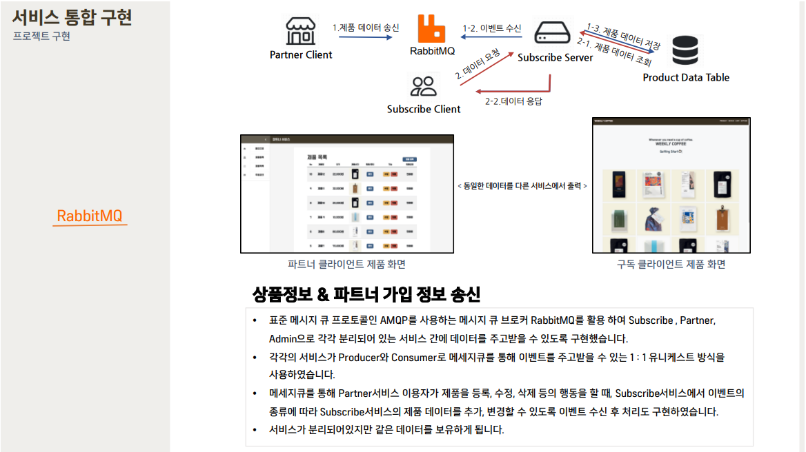

Slide 36
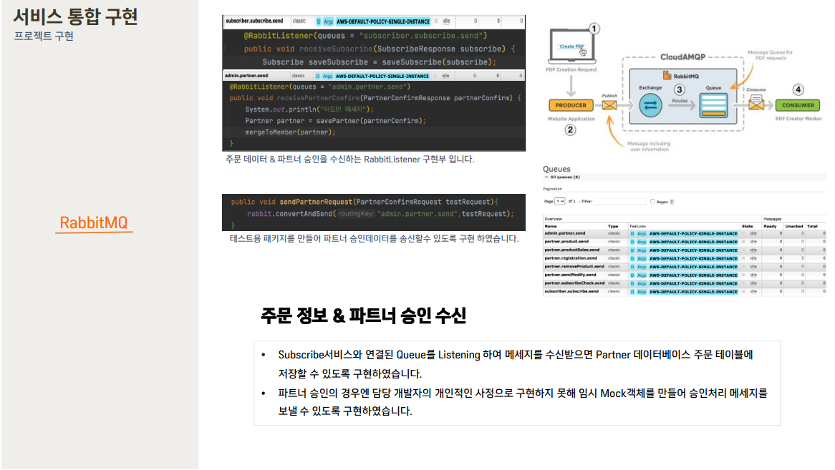

Slide 37
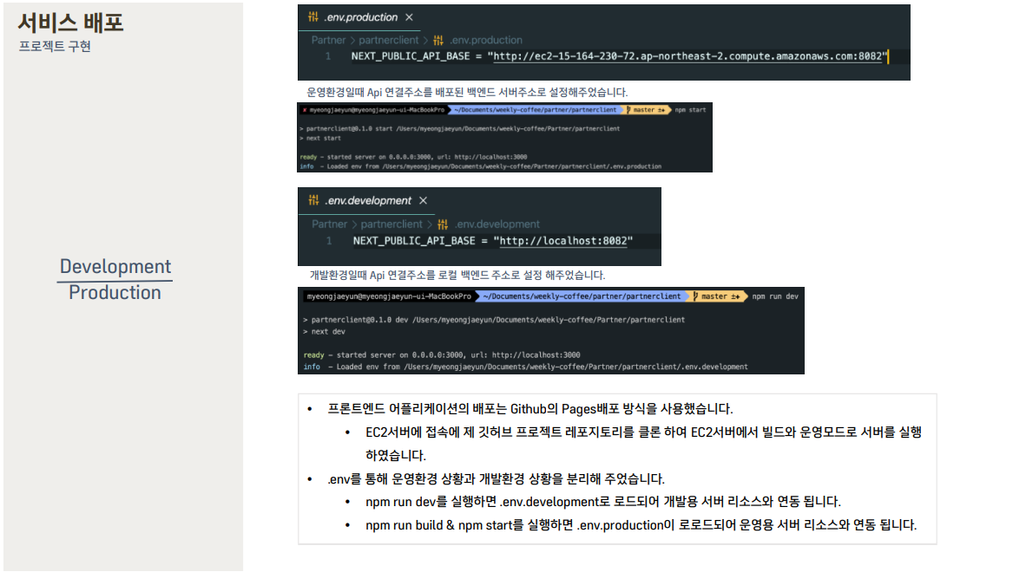

Slide 38
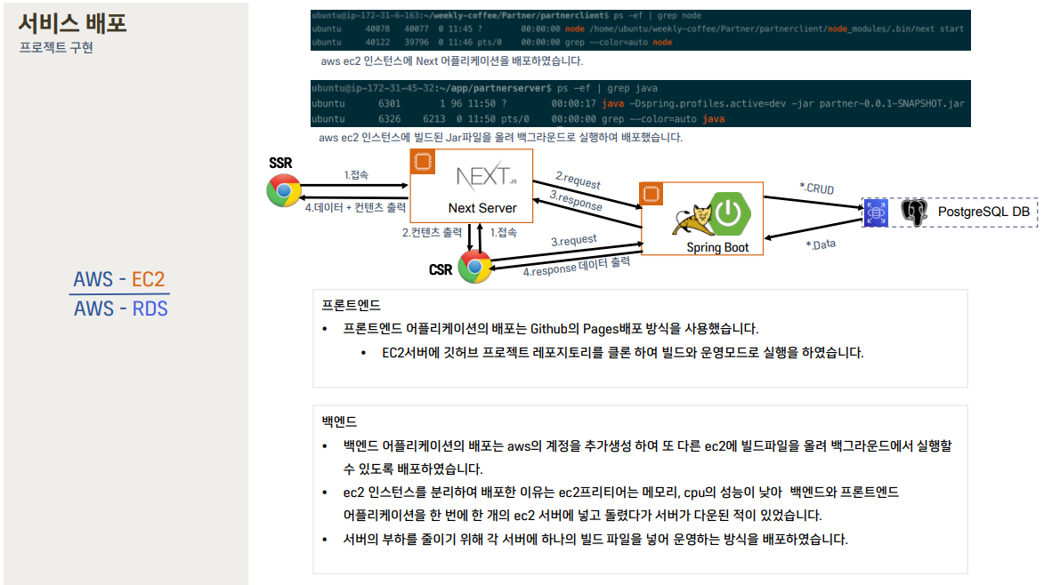

Slide 39
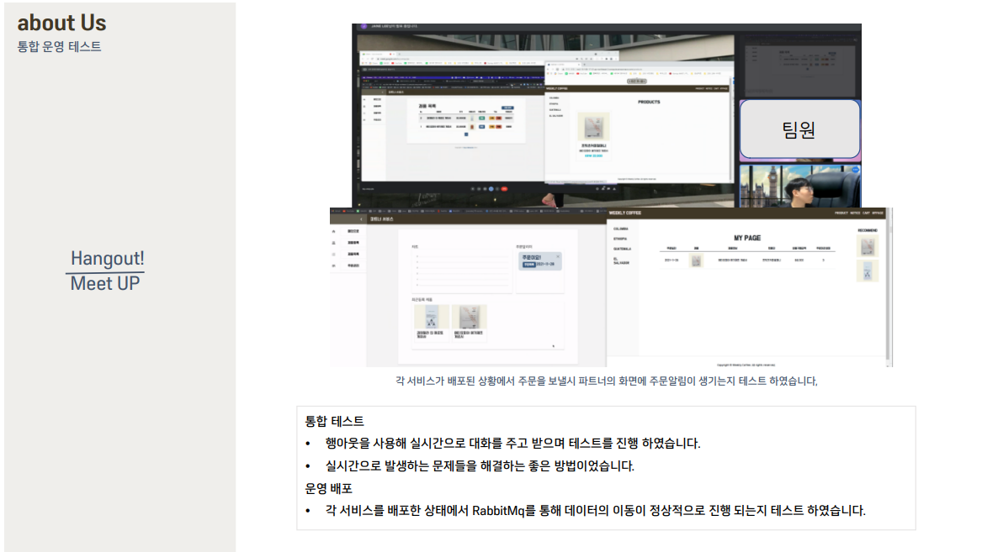

Slide 40
★ JUGAN COFFEE ★
SUBSCRIBE SERVICE

Slide 41

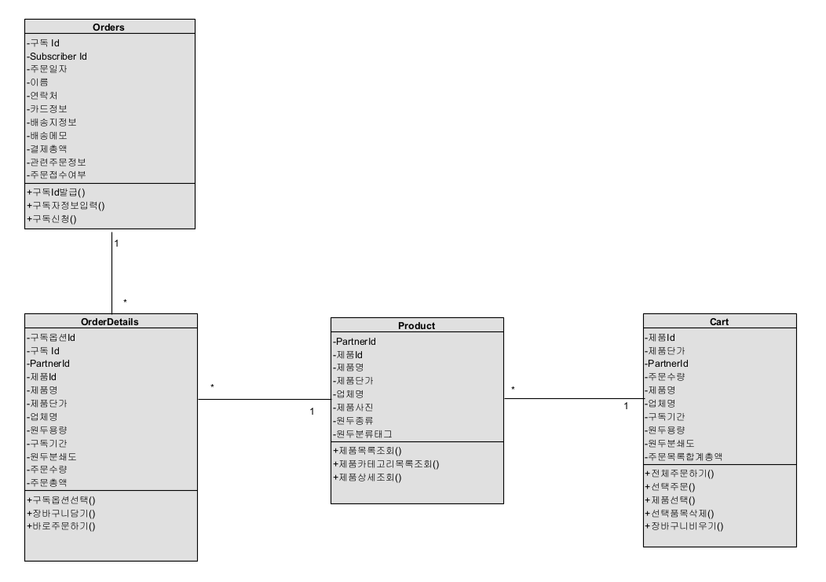
분석 및 설계
객체 분석 모델
주문 정보
프로젝트에 필수적인 객체 요소를
Visual Paradigm을 사용하여 표현했습니다.
옵션 정보
제품 정보
장바구니

Slide 42
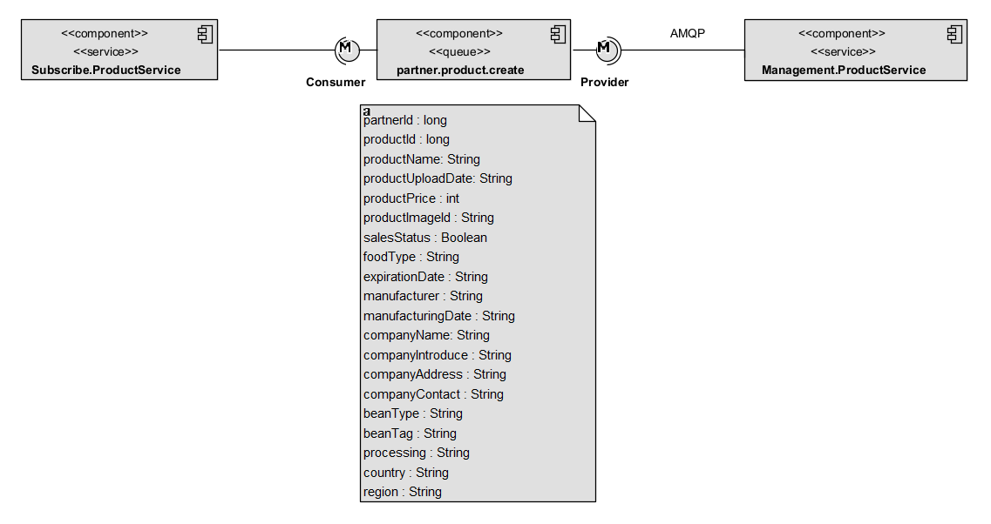
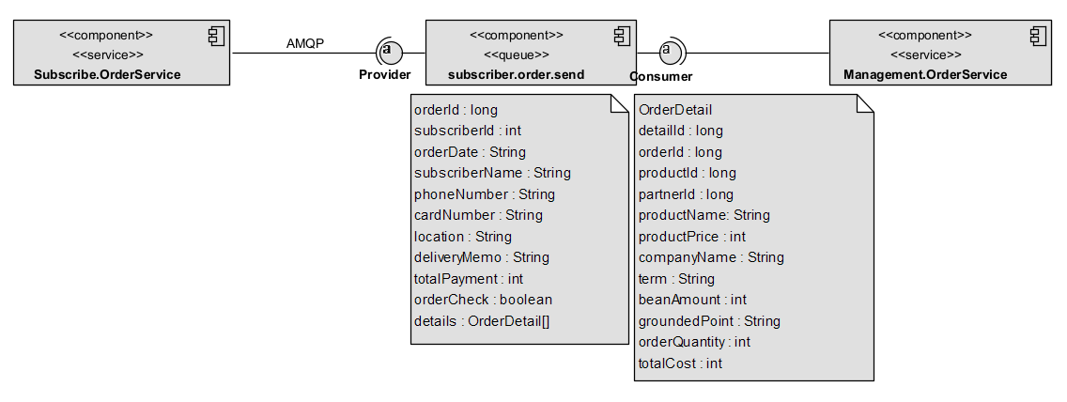
분석 및 설계
Component Diagram - 인터페이스 설계
각 서비스 간에 AMQP를 통해 주고 받을 데이터를 설계하였습니다.
구독자
받음
판매자
제공
구독자
제공
판매자
받음
판매할 제품
주문한 정보

Slide 43

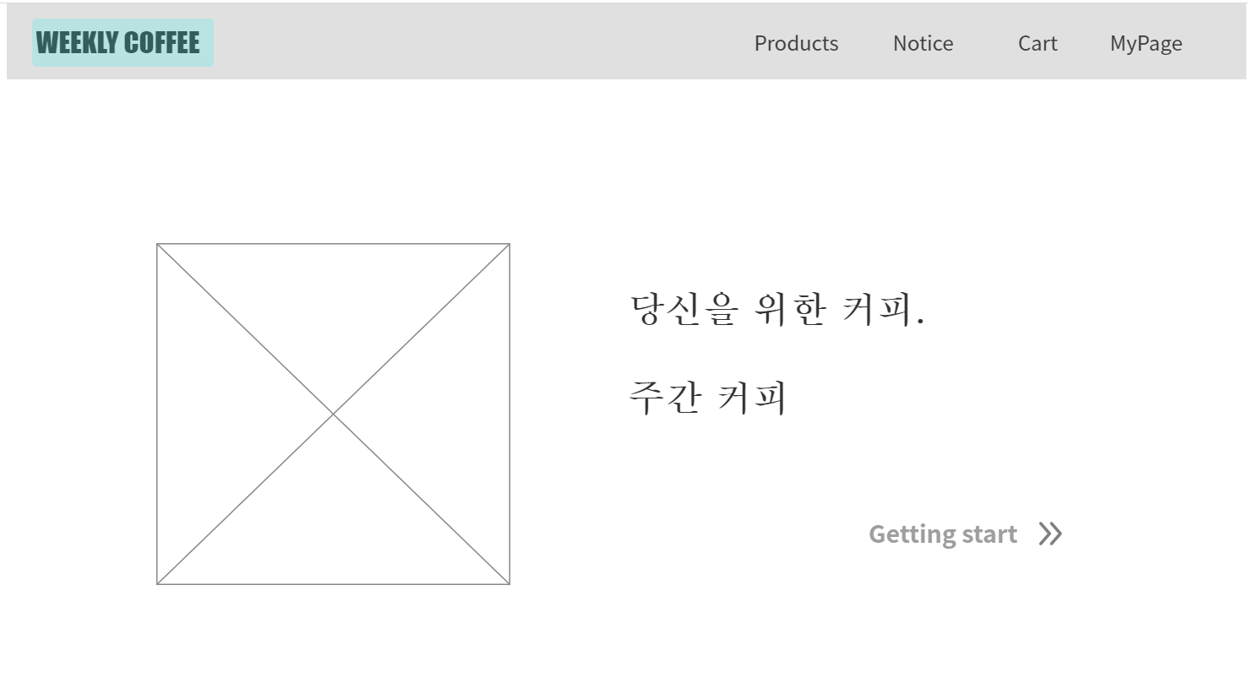
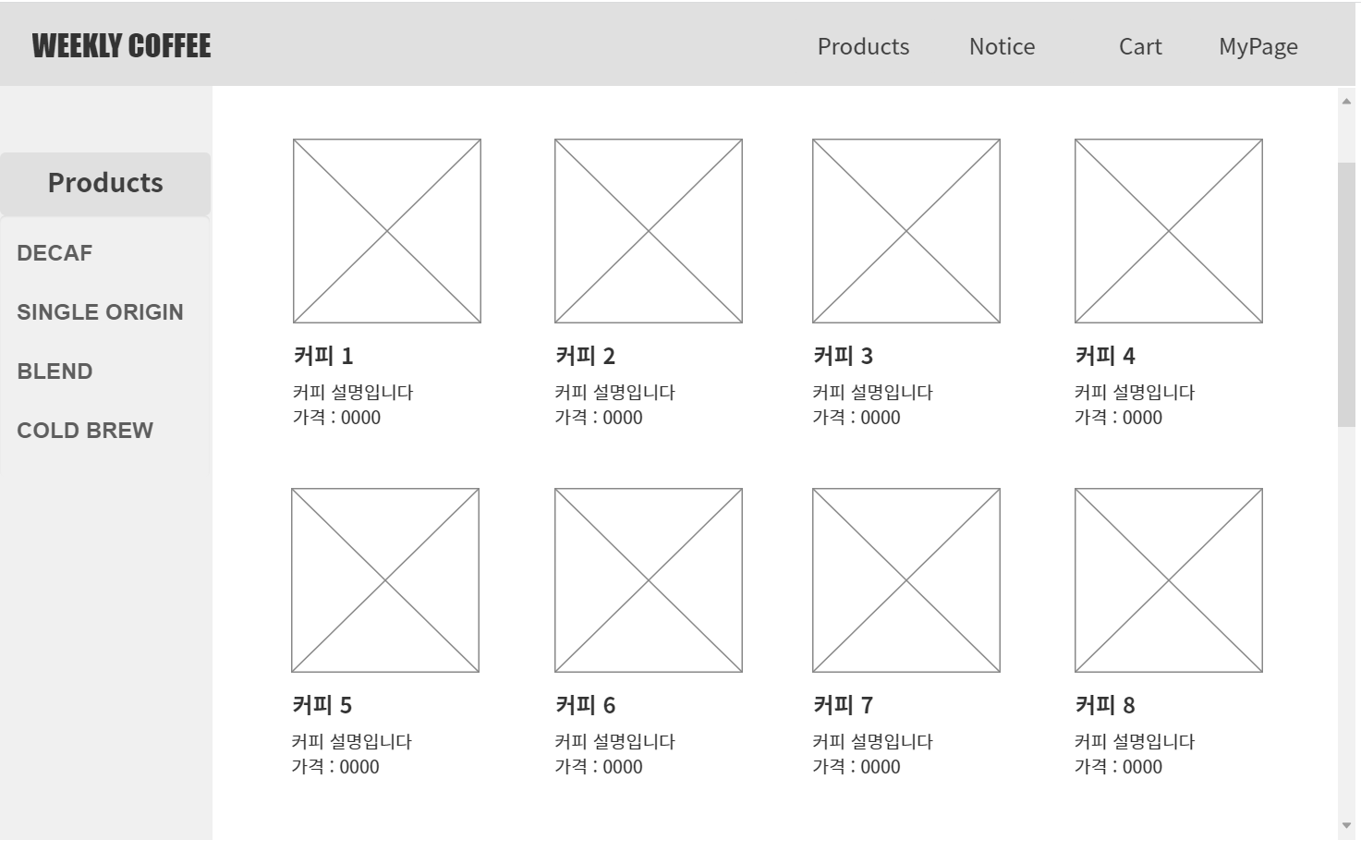
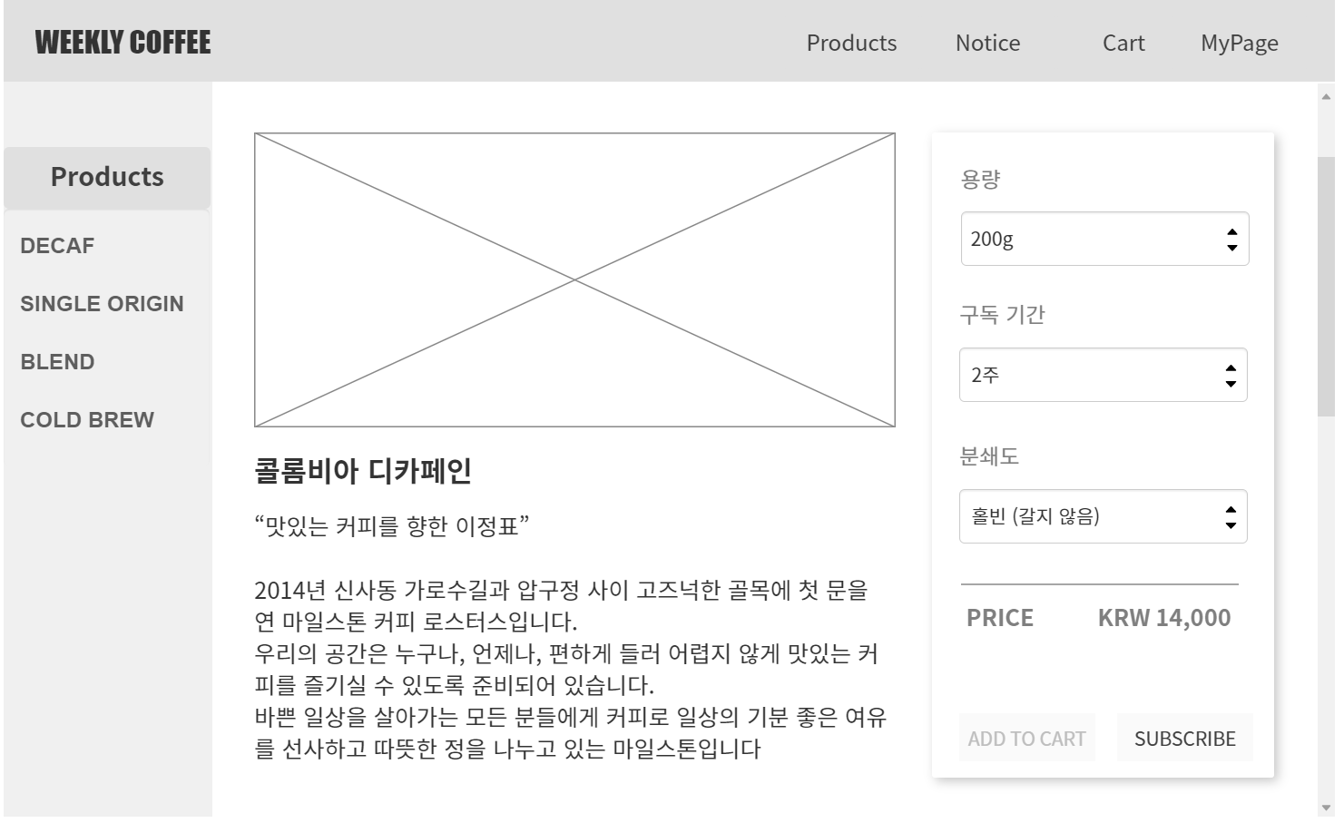
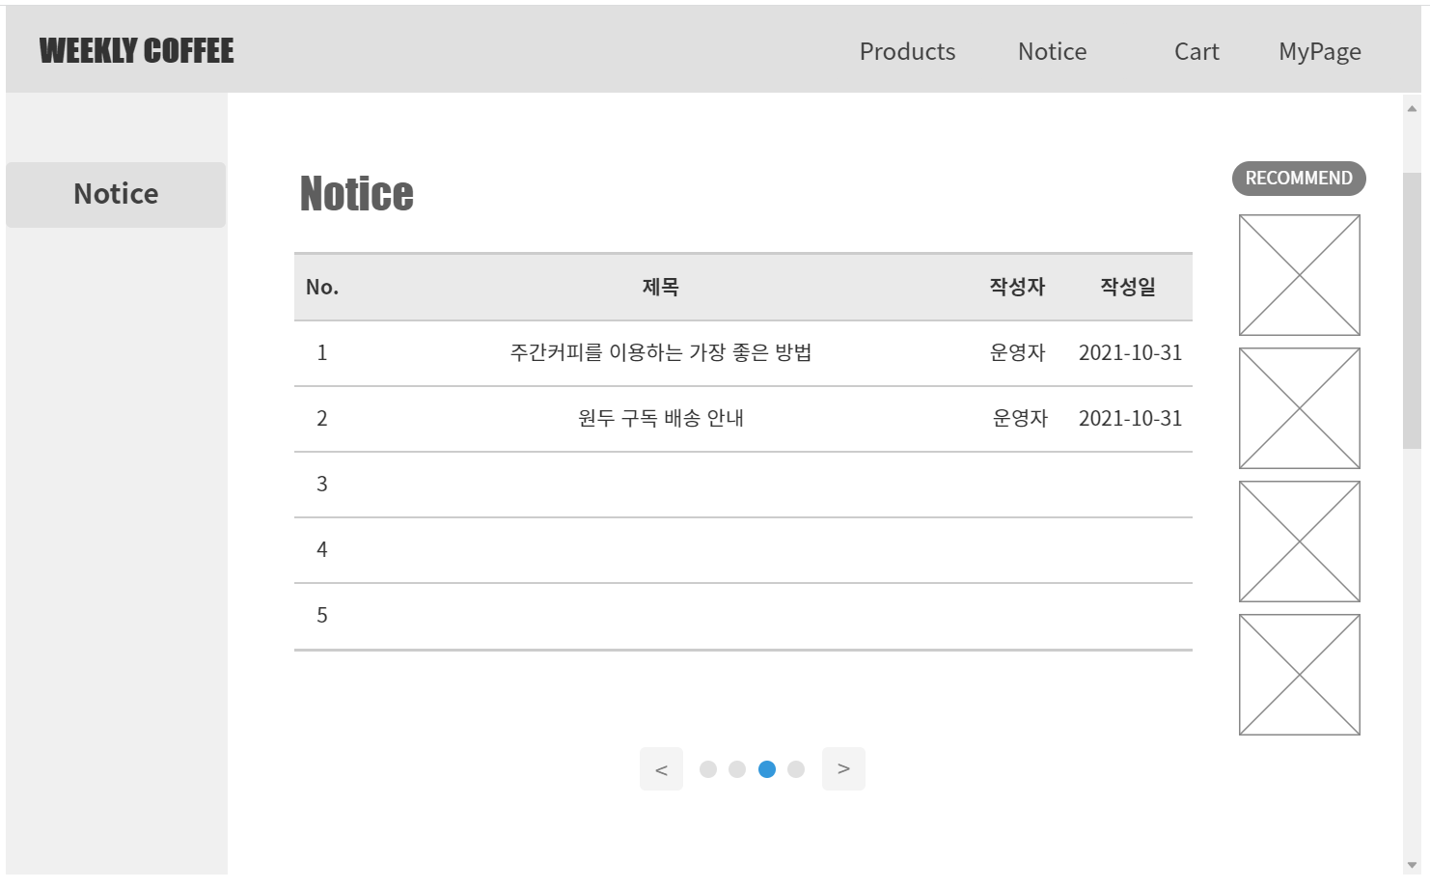
분석 및 설계
UI 설계
KAKAO OVEN
카카오 오븐을 활용하여 주간커피 UI 프로토타입을 제작했습니다. (사진을 클릭하면 카카오 오븐 링크로 연결됩니다.)

Slide 44
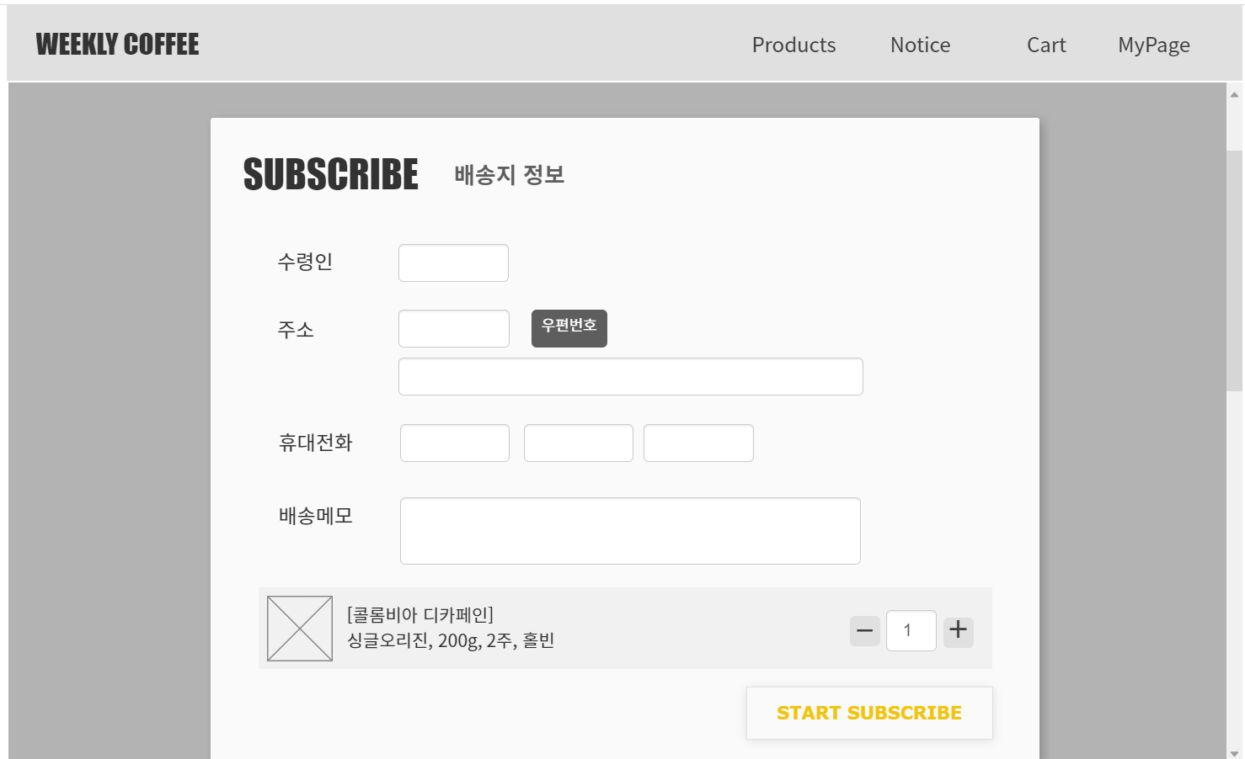
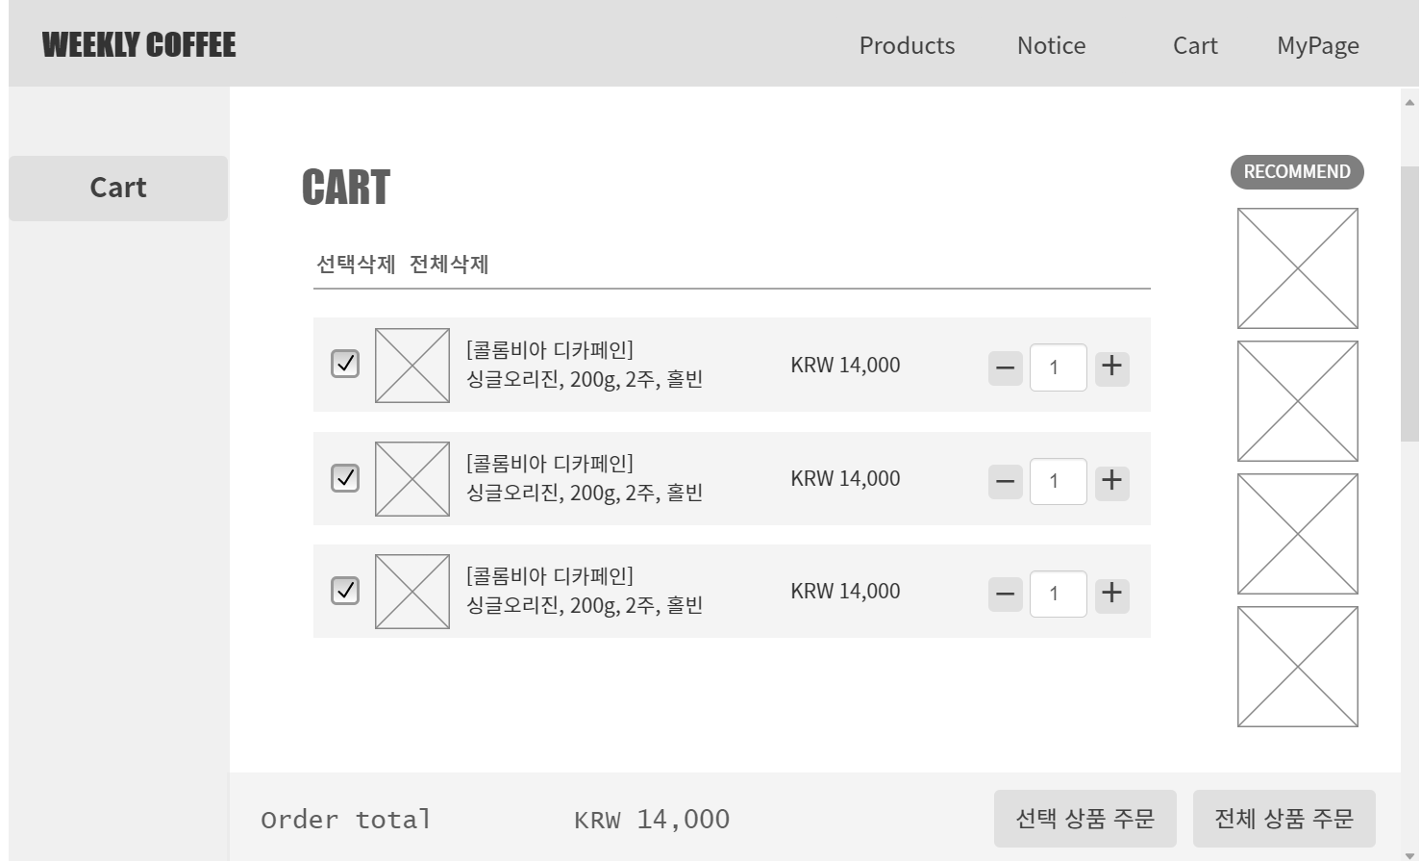
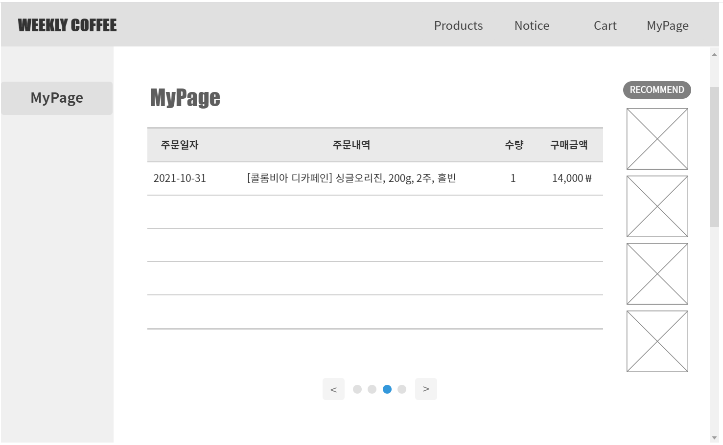
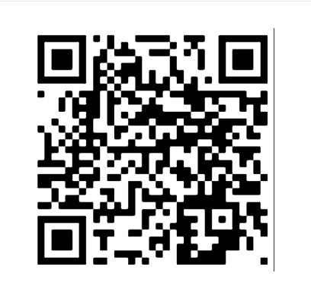
분석 및 설계
UI 설계
KAKAO OVEN
카카오 오븐을 활용하여 주간커피 UI 프로토타입을 제작했습니다. (사진을 클릭하면 카카오 오븐 링크로 연결됩니다.)
KAKAO OVEN

Slide 45


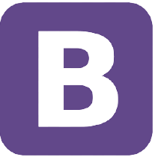

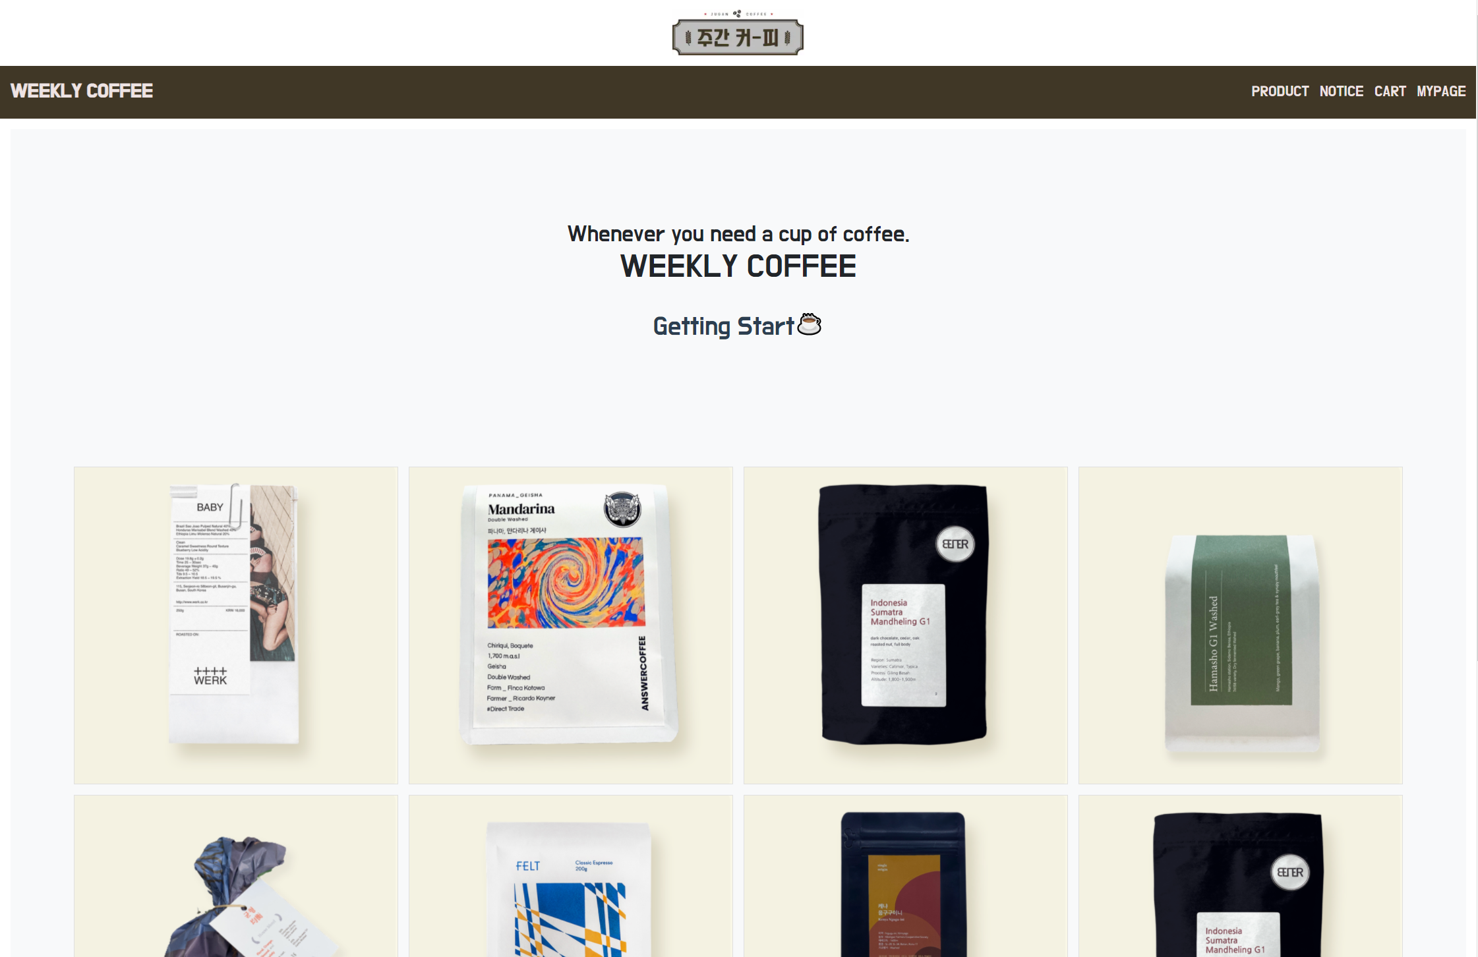
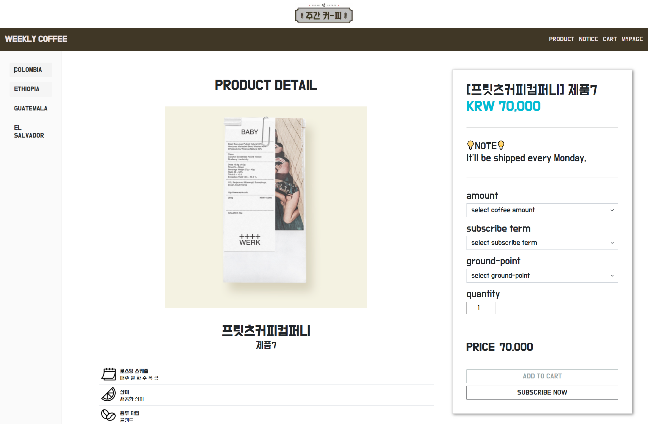
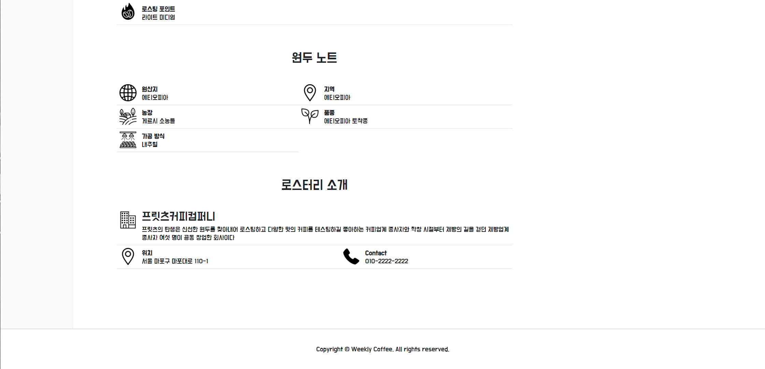
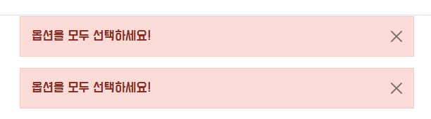
프로젝트 구현
UI 구현
UI 라이브러리를 사용하여 화면을 구현하였습니다.
Subscribe Client
UI style
옵션을 선택하지 않았을 때 경고창

Slide 46
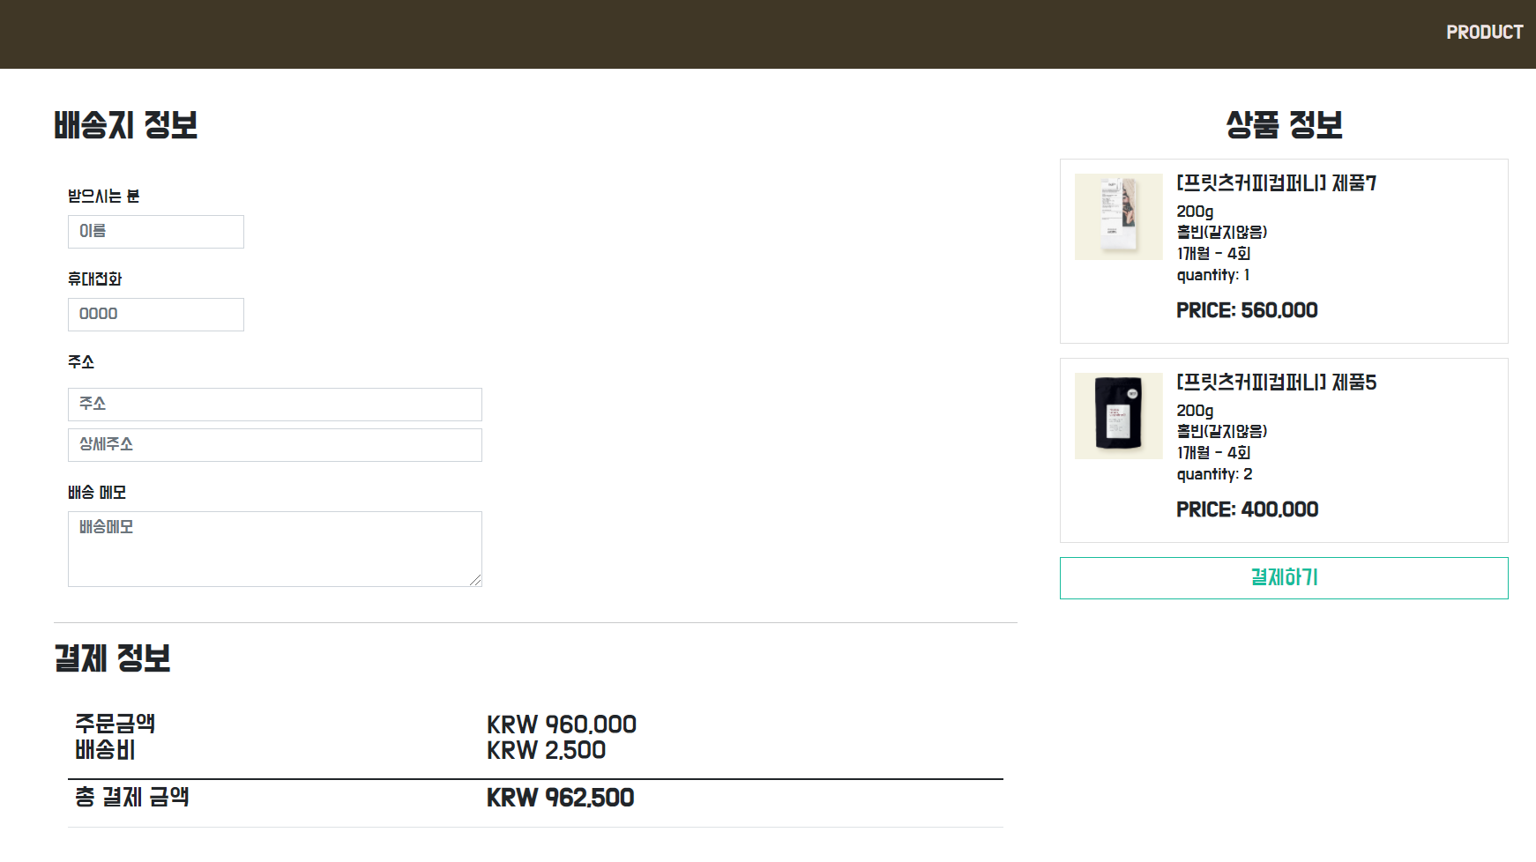

프로젝트 구현
UI 구현
UI 라이브러리를 사용하여 화면을 구현하였습니다.
Subscribe Client
클릭하면 주문 화면으로 이동하고
장바구니에 담긴 옵션을 우측에 보여줍니다.
UI style
click!

Slide 47


프로젝트 구현
UI 구현
UI 라이브러리를 사용하여 화면을 구현하였습니다.
Subscribe Client
주문 한 건을 클릭하면
주문 상세 내역으로 이동합니다.
click!
UI style
한 주문에 제품이 여렷이면 외 0건 으로 표시됩니다.

Slide 48

프로젝트 구현
Next.js 공통 컴포넌트 사용
Subscribe Client
Layout
Top component
Navbar component
PageProps
Next.js
Layout
Sidebar component
최상위 컴포넌트인 app.tsx에 Layout 컴포넌트를 import 해서 공통 컴포넌트로 사용하였습니다.
Layout의 각 부분을 컴포넌트로 만들고 import 해서 레이아웃의 틀을 구현하였습니다.
pageProps에 따라 application 페이지가 교체 됩니다. (Single-Page-Application)

Slide 49





프로젝트 구현
Next.js 프레임워크의 파일 기반 Routing 사용 (컴포넌트 이동)
Subscribe Client
Next.js
Routing
각 product의 id 값을 가지고
해당 product detail로 이동합니다
Pages 폴더의 path 와 useRouter 로 컴포넌트 이동을 했습니다.

Slide 50




프로젝트 구현
React hooks 를 사용하여 함수형 컴포넌트를 구현했습니다.
Subscribe Client
useRef 코드와 화면에서 Ref input값을 받아오는 부분입니다.
useEffect 에 dependency를 설정하여 데이터가 추가되어야 화면이 전환되도록 했습니다.
React Hooks
useState에 초기값을 설정해준 코드입니다.

Slide 51





프로젝트 구현
Redux-toolkit을 사용해 글로벌 state를 관리 하였습니다.
Subscribe Client
Subscribe Component (주문 생성)
Mypage Component (주문 조회)
click!
Redux - toolkit
Redux - Saga
state
change
useDispatch 사용 액션 생성
useSelector 사용 상태 조회
State에 주문이 추가됨
API 호출
응답
Subscribe Server

Slide 52


프로젝트 구현
Swagger를 사용하여 서버의 API를 시각화 했습니다.
Subscribe Server

Slide 53





프로젝트 구현
RabbitMQ를 활용해 서비스 간 데이터를 주고받도록 구현 했습니다.
서비스 통합 구현
판매 제품 메시지큐
Partner → Subscribe
Partner Client
1. 제품 등록
RabbitMQ
2. 제품 데이터 저장
3.제품 데이터 송신
4. 제품 이벤트 수신
5. 제품 데이터 저장
Partner Server
RabbitMQ
2) 제품 데이터 조회
Partner
Data Table
Subscribe Server
Subscribe
Data Table
1) 데이터 요청
3) 데이터 응답
Partner에서 등록한 제품을 subscribe에서도 출력합니다.
Subscribe Client

Slide 54


프로젝트 구현
RabbitMQ를 활용해 서비스 간 데이터를 주고받도록 구현 했습니다.
서비스 통합 구현
주문 메시지큐
Subscribe → Partner
Subscribe에서 추가한 주문 데이터를 Partner 서버에서도 출력합니다.
Partner Client
1) 데이터 요청
3) 데이터 응답
※ 주문 조회
※ 주문 알림 (SSE)
2) 제품 데이터 조회
4. 주문 이벤트 수신
3. 주문 데이터 송신
2. 주문 데이터 저장
RabbitMQ
5. 주문 데이터 저장
Partner Server
RabbitMQ
Partner
Data Table
Subscribe Server
Subscribe
Data Table
1. 주문 생성
Subscribe Client

Slide 55










프로젝트 구현
AWS EC2 인스턴스 서버에 node js 를 설치하여 배포 하였습니다.
서비스 배포
Front-end 배포
개발 작업을 마치고 git commit 을 통해 소스코드 업데이트
EC2 인스턴스 서버에 git clone (git pull)을 통해 소스 최신화
서버에서 npm install / npm run build / npm start

Slide 56




프로젝트 구현
AWS EC2 인스턴스 서버에 node js 를 설치하여 배포 하였습니다.
서비스 배포
Back-end 배포
서버 경로에서 gradlew bootjar입력, jar 파일 생성
Terminal에서 jar 파일 우분투 서버로 전송 (scp)
백그라운드에 jar 파일 배포 → 백그라운드 서버 프로세스 유지
scp -i “path/path/filename.pem” –r filename.jar ubuntu@배포주소:서버저장경로
nohup java –jar [name-of-jar-file].jar &
Java application 실행 여부 확인
Java application 종료
ps -ef | grep java
[pid]
kill -9 [pid]

Slide 57




통합 운영 테스트
구글 밋업을 활용해 배포 서버에서 메시지 큐가 상대 서버에 잘 전달 되는지 테스트 하였습니다.
Partner → Subscribe
About Us
Google Meet
Subscribe → Partner

Slide 58



프로젝트 협업
Notion 협업 툴 활용, 프로젝트 진척도 관리
- 구성원이 적극적으로 Notion을 활용할 수 있도록 홈페이지를 작성하고 사용법을 공유했습니다.
About Us
Notion

Slide 59



프로젝트 협업
Notion 협업 툴 활용, 프로젝트 진척도 관리
- 개발 중 겪은 문제를 기록하여 서로의 어려움과 해결책을 공유했습니다.
- Notion을 활용한 결과, 효율적으로 프로젝트 진척도 관리를 할 수 있었습니다.
About Us
Notion

Slide 60



프로젝트 협업
Github repository의 Readme 파일 활용
- 마크다운 문법으로 readme 파일을 작성하여 프로젝트 진행 과정을 기록했습니다.
About Us
Github

Slide 61
★ JUGAN COFFEE ★
PROJECT LINK BIO
https://www.notion.so/JUGAN-COFFEE-HOME-11c388513ab74fd4bda5e6478c22abc8
PARTNER SERVICE SUBSCRIBE SERVICE
PARTNER github
KAKAO OVEN
EC2 SERVER
SUBSCRIBE github
KAKAO OVEN
EC2 SERVER
KAKAO
OVEN

Slide 62
★ JUGAN COFFEE ★
감사합니다

